Slide 1
Overview

Slide 2
考试题型
判断题：共10道，每道1分
单选题：共30道，每道2分
多选题：共10道，每道2分
填空题：共5道，每道2分

Slide 3
课程总览
系统漫游
2章-信息表示与处理
3章-程序机器表示
程序结构与执行
4章-处理器体系结构
5章-优化程序性能
6章-存储器层次结构
系统运行程序
7章-链接
8章-异常控制流
9章-虚拟内存
程序间交互通信
10章-系统级I/O
11章-网络编程
12章-并发编程

Slide 4
系统漫游
源程序
编译系统的阶段和用处
处理器硬件组成与运行过程
高速缓存
操作系统管理视图
进程、线程、虚拟内存、文件
并发与系统层次抽象表示

Slide 5
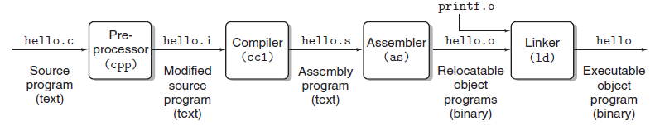
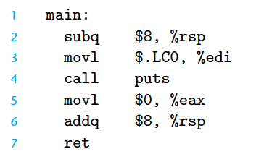
编译系统 Compilation System
Linux> gcc -o hello hello.c
printf.o
预处理器
(cpp)
编译器
(cc1)
汇编器
(as)
链接器
(ld)
hello.c
hello.i
hello.s
hello.o
hello
源程序
（文本）
修改了的
源程序
（文本）
汇编程序
（文本）
可重定位目标程序（二进制）
可执行目标程序（二进制）

Slide 6
了解编译系统如何工作是大有益处的 It Pays to Understand How Compilation Systems Work
优化程序性能 Optimizing program performance.
现代编译器通常生成很好的代码 Modern compilers usually produce good code.
需要理解机器代码和编译器将不同的C语句转换成机器代码的方式 need a basic understanding of machine-level code and how the compiler translates different C statements into machine code.
理解链接时出现的错误 Understanding link-time errors.
一些令人困惑的编程错误都与链接器操作有关，特别是构建大型软件 some of the most perplexing programming errors are related to the operation of the linker, especially trying to build large software systems.
避免安全漏洞 Avoiding security holes.
缓冲区溢出漏洞是造成大多数网络和互联网服务器上安全漏洞的主要原因 buffer overflow vulnerabilities have accounted for many of the security holes in network and Internet servers.

Slide 7
运行hello程序 Running the hello Program
CPU
寄存器文件
ALU
PC
系统总线
内存总线
主存储器
"hello"
总线接口
I/O
桥
hello 代码
I/O 总线
扩展槽，留待网络适配器一类的设备使用
USB
控制器
图形适配器
磁盘控制器
鼠标
键盘
显示器
"hello,world\n"
磁盘
用户
输入
"hello"
存储在磁盘上的hello
可执行文件

Slide 8
存储设备形成层次结构 Storage Devices Form a Hierarchy
L0:
寄存器
CPU寄存器保存来自高速缓存存储器的字
L1:
L1高速缓存
(SRAM)
更小
更快
（每字节）
更贵的
存储设备
L1高速缓存保存取自L2高速缓存的高速缓存行
L2:
L2高速缓存
(SRAM)
L2高速缓存保存取自L3高速缓存的高速缓存行
L3:
L3 高速缓存
(SRAM)
L3高速缓存保存取自主存的高速缓存行
更大
更慢
（每字节）
更便宜的
存储设备
L4:
主存
(DRAM)
主存保存取自本地磁盘的磁盘块
L5:
本地二级存储
（本地磁盘）
本地磁盘保存取自远程网络服务器上磁盘的文件
L6:
远程二级存储
（分布式文件系统，Web服务器)

Slide 9
操作系统管理硬件 Operating System Manages Hardware
将操作系统看作应用程序和硬件之间插入的一个软件层 think of the operating system as a layer of software interposed between the application program and the hardware
两个基本目的：two primary purposes:
保护硬件防止被应用误用 to protect the hardware from misuse by runaway applications.
给应用提供简单统一的机制操作复杂和差异巨大的低级硬件设备 to provide applications with simple and uniform mechanisms for manipulating complicated and often wildly different low-level hardware devices.
基本抽象：进程、虚存和文件 fundamental abstractions: processes, virtual memory, and files.
文件是I/O设备的抽象 files are abstractions for I/O devices,
虚拟存储器是主存和磁盘I/O设备的抽象 virtual memory is an abstraction for both the main memory and disk I/O devices
进程是处理器、主存和I/O设备的抽象 processes are abstractions for the processor, main memory, and I/O devices.

Slide 10
进程的虚拟地址空间
用户代码不可见的内存
内核虚拟内存
虚拟内存 是一个抽象概念，它为每个进程提供了一个假象，即每个进程都在独占地使用主存。
Virtual memory is an abstraction that provides each process with the illusion that it has exclusive use of the main memory.
每个进程看到的内存都是一致的，称为虚拟地址空间。
用户栈
（运行时创建）
共享库的内存映射区域
Prinf函数
运行时堆
（在运行时由malloc创建的）
读/写数据
从hello可执行文件加载进来的
只读的代码和数据
程序开始
0

Slide 11
重要主题 Important Themes
并发和并行 Concurrency and Parallelism
并发指同时具有多个活动的系统这个通用概念 concurrency refer to the general concept of a system with multiple, simultaneous activities
并行指用并发使系统运行更快 parallelism refer to the use of concurrency to make a system run faster.
并行可以在计算机系统的多个抽象层次上运用 Parallelism can be exploited at multiple levels of abstraction in a computer system.
三个层次，在系统层次结构中从最高到最低级 three levels, working from the highest to the lowest level in the system hierarchy
线程级并发 Thread-Level Concurrency
在进程抽象基础上，多个程序同时执行，导致并发 building on the process abstraction, multiple programs execute at the same time, leading to concurrency.
使用线程可以在单一进程中有多个控制流 With threads, have multiple control flows executing within a single process.

Slide 12

例题

Slide 13
信息表示与处理
信息位级表示与存储
位级运算（C语言）
无符号整数编码与运算
编码表示、扩展和截断
加法、乘法、除以2的幂
补码整数编码与运算
编码表示、扩展和截断
加法、乘法、除以2的幂
无符号与补码的转换
浮点数表示与运算

Slide 14
二进制数的性质 Binary Number Property
声明/断言 Claim
1 + 1 + 2 + 4 + 8 + … + 2^{w-1} = 2^{w}
w = 0:
1 = 2⁰
假设对于w-1为真 Assume true for w-1:
1 + 1 + 2 + 4 + 8 + … + 2^{w-1} + 2^{w} = 2^{w} + 2^{w} = 2^{w+1}
= 2^{w}

Slide 15
编码字节值 Encoding Byte Values
十六进制 Hex
十进制 Decimal
二进制 Binary
一个字节包含8比特位 Byte = 8 bits
十进制取值范围 Decimal: 010 to 25510
255=2⁸ - 1
二进制取值范围 Binary 000000002 to 111111112
十六进制取值范围 Hexadecimal 0016 to FF16
基数为16的数值表示Base 16 number representation
字符0-9和A-F Use characters ‘0’ to ‘9’ and ‘A’ to ‘F’
C语言中写作前导‘0x’，以下情况之一 Write in C with leading ‘0x’, either case
0101 1010₂ = 0x5a = 0x5A = 0X5a
0
0
0000
1
1
0001
2
2
0010
3
3
0011
4
4
0100
5
5
0101
6
6
0110
7
7
0111
8
8
1000
9
9
1001
A
10
1010
B
11
1011
C
12
1100
D
13
1101
E
14
1110
F
15
1111
15213: 0011 1011 0110 1101
3
B
6
D

Slide 16
组合字节以创建标量数据类型 Combine bytes to make scalar data types
大小(字节数)Size(# of bytes)
C Data Type | Typical 32-bit | Typical 64-bit
char | 1 | 1
short | 2 | 2
int | 4 | 4
long | 4 | 8
float | 4 | 4
double | 8 | 8
pointer | 4 | 8
“ILP32” | “LP64”

Slide 17
C语言中的比特级运算 Bit-Level Operations in C
C中可用运算 Operations &, |, ~, ^ Available in C
运用到任何整数类数据类型 Apply to any “integral” data type
long, int, short, char, unsigned
参数视为比特位向量 View arguments as bit vectors
参数运用到每个比特位 Arguments applied bit-wise
举例（字符数据类型） Examples (Char data type)
~0x41 → 0xBE
~0100 00012 → 1011 11102
~0x00 → 0xFF
~0000 00002 → 1111 11112
0x69 & 0x55 → 0x41
0110 10012 & 0101 01012 → 0100 00012
0x69 | 0x55 → 0x7D
0110 10012 | 0101 01012 → 0111 11012

Slide 18
对比：C语言中的逻辑运算 Contrast: Logic Operations in C
对比比特位级的操作符 Contrast to Bit-Level Operators
逻辑运算 Logic Operations: &&, ||, !
视0为假 View 0 as “False”
任何非零视为真 Anything nonzero as “True”
总是返回0或1 Always return 0 or 1
提前终止 Early termination
举例（字符数据类型） Examples (char data type)
!0x41 → 0x00
!0x00 → 0x01
!!0x41→ 0x01
0x69 && 0x55 → 0x01
0x69 || 0x55 → 0x01
p && *p (avoids null pointer access)避免访问空指针
注意&& vs. &(以及|| vs. |)…
超级常见的C编程错误!
Watch out for && vs. & (and || vs. |)…
Super common C programming pitfall!

Slide 19
移位运算 Shift Operations
左移 Left Shift: x << y
位向量x左移y位 Shift bit-vector x left y positions
丢弃左边多余比特 Throw away extra bits on left
右边填0 Fill with 0’s on right
右移 Right Shift: x >> y
位向量x右移y位 Shift bit-vector x right y positions
丢弃右边多余的比特 Throw away extra bits on right
逻辑移位 Logical shift
左边填0 Fill with 0’s on left
算术移位 Arithmetic shift
左边复制最高有效位 Replicate most significant bit on left
未定义行为 Undefined Behavior
移位量小于零或大于等于字长 Shift amount < 0 or ≥ word size
Argument x
01100010
<< 3
00010000
00010000
00010000
Log. >> 2
00011000
00011000
00011000
Arith. >> 2
00011000
00011000
00011000
Argument x
10100010
<< 3
00010000
00010000
00010000
Log. >> 2
00101000
00101000
00101000
Arith. >> 2
11101000
11101000
11101000

Slide 20
编码整数 Encoding Integers
无符号 Unsigned
补码 Two’s Complement
符号位
Sign
Bit
short int x = 15213;
short int y = -15213;
C语言并不强制使用二进制补码 C does not mandate using two’s complement
然而大部分机器一般会用二进制补码进行运算, 我们也如此假设 But, most machines do, and we will assume so
C语言中short为2字节长 C short 2 bytes long
符号位 Sign Bit
对于补码最高有效位是符号位 For 2’s complement, most significant bit indicates sign
0表示非负 0 for nonnegative
1表示负 1 for negative

Slide 21
无符号数表示 Unsigned Representation
二进制（物理上） Binary (physical)
位向量 Bit vector [x_{w-1},x_{w-2},x_{w-3},…x₀]
二进制到无符号数（逻辑上） Binary to Unsigned (logical)

Slide 22
补码 Two’s Complement
二进制（物理上） Binary (physical)
位向量 Bit vector [x_{w-1},x_{w-2},x_{w-3},…x₀]
二进制到有符号数（逻辑上） Binary to Signed (logical)
补码 2’s complement
符号位
Sign
Bit

Slide 23
从补码到二进制(x是负数) From Two’s Complement to Binary

Slide 24
补码 Two’s Complement
这个公式意味着什么呢？ What does it mean?
计算x的绝对值成w位的二进制数 Computing the negation of x into binary with w-bits
对结果变反（求补） Complementing the result
加一 Adding 1

Slide 25
数值范围 Numeric Ranges
无符号值 Unsigned Values
UMin = 0
000…0
UMax = 2^{w} – 1
111…1
补码值 Two’s Complement Values
TMin = –2^{w–1}
100…0
TMax = 2^{w–1} – 1
011…1
其它值 Other Values
负一 （-1）Minus 1
111…1
Values for W = 16

Slide 26
无符号和有符号数的数值 Unsigned & Signed Numeric Values
等同的 Equivalence
非负值同样的编码 Same encodings for nonnegative values
惟一性 Uniqueness
每个比特模式表示惟一的整数值 Every bit pattern represents unique integer value
每个可表示的整数有惟一的比特位编码 Each representable integer has unique bit encoding
⇒ 能够逆映射Can Invert Mappings
U2B(x) = B2U⁻¹(x)
无符号整数比特模式Bit pattern for unsigned integer
T2B(x) = B2T⁻¹(x)
补码整数比特模式 Bit pattern for two’s comp integer
X
B2U(X)
B2T(X)
0000
0
0
0001
1
1
0010
2
2
0011
3
3
0100
4
4
0101
5
5
0110
6
6
0111
7
7
1000
8
–8
1001
9
–7
1010
10
–6
1011
11
–5
1100
12
–4
1101
13
–3
1110
14
–2
1111
15
–1

Slide 27
有符号数和无符号数之间进行映射Mapping Between Signed & Unsigned
补码Two’s Complement
无符号数Unsigned
T2U
x
T2B
B2U
ux
X
保持相同的比特位模式 Maintain Same Bit Pattern
Unsigned
U2T
Two’s Complement
ux
U2B
B2T
x
X
保持相同的比特位模式 Maintain Same Bit Pattern
无符号数和补码之间进行映射Mappings between unsigned and two’s complement numbers: 保持位表示并重新解释 Keep bit representations and reinterpret

Slide 28
C语言整数数据类型典型取值范围-64位 Typical Ranges for C integral data types 64
C语言声明 C declaration | 典型64位 Typical 64-bit
 | 最小 minimum | 最大 maximum
char unsigned char | -128 0 | 127 255
short [int] unsigned short | -32,768 0 | 32,767 65,535
int unsigned [int] | -2,147,483,648 0 | 2,147,483,647 4,294,967,295
long [int] unsigned long | -9,223,372,036,854,775,800 0 | 9,223,372,036,854,775,800 18,446,744,073,709,551,615
int32_t uint32_t | -2,147,483,648 0 | 2,147,483,647 4,294,967,295
int64_t uint64_t | -9,223,372,036,854,775,800 0 | 9,223,372,036,854,775,800 18,446,744,073,709,551,615

Slide 29
C语言中的有符号数和无符号数 Signed vs. Unsigned in C
常量 Constants
默认为有符号整数 By default are considered to be signed integers
有U做后缀表示无符号数 Unsigned if have “U” as suffix
0U, 4294967259U
强制类型转换 Casting
显示强制类型转换有/无符号数等同于U2T/T2U Explicit casting between signed & unsigned same as U2T and T2U
int tx, ty;
unsigned ux, uy;
tx = (int) ux;
uy = (unsigned) ty;
隐式强制类型转换通过赋值和过程调用也会发生 Implicit casting also occurs via assignments and procedure calls
tx = ux;
uy = ty;

Slide 30
从短到长的转换 From short to long
short int x = 12345;
int ix = (int) x;
short int y = -12345;
int iy = (int) y;
我们需要扩展数据长度 We need to expand the data size
无符号类型之间强制类型转换正常 Casting among unsigned types is normal
有符号类型之间强制类型转换需要技巧 Casting among signed types is trick

Slide 31
符号扩展 Sign Extension
任务 Task:
给定w位的带符号整数x Given w-bit signed integer x
转换成数值相同的w+k位整数 Convert it to w+k-bit integer with same value
规则 Rule: MSB-最高有效位
把符号位复制k位 Make k copies of sign bit:
X ′ = x_{w–1} ,…, x_{w–1} , x_{w–1} , x_{w–2} ,…, x₀
k copies of MSB
w
X
• • •
• • •
X ′
• • •
• • •
k
w

Slide 32
从长到短的转换 From long to short
int x = 53191;
short int sx = x;
int y = -12345;
Short int sy = y;
我们需要截断数据大小 We need to truncate the data size
强制类型转换从长到短需要技巧 Casting from long to short is trick

Slide 33
截断 Truncation
任务 Task:
给定k+w位有符号或无符号整数 X Given k+w-bit signed or unsigned integer X
转换成w位整数X’，对于“足够小的”X具有同样的值 Convert it to w-bit integer X’ with same value for “small enough” X
规则 Rule:
丢弃头k位 Drop top k bits:
X ′ = x_{w–1} , x_{w–2} ,…, x₀
k
w
X
• • •
• • •
• • •
X ′
• • •
w

Slide 34
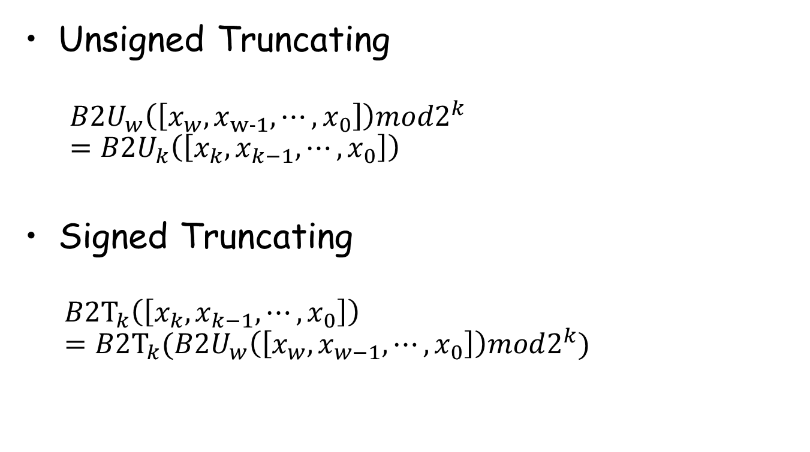
截断数值 Truncating Numbers

Slide 35
小结 Summary: 扩展和截断：基本规则 Expanding, Truncating: Basic Rules
扩展（例如short扩展成int）Expanding (e.g., short int to int)
无符号数：添加零 Unsigned: zeros added
有符号数：符号位扩展 Signed: sign extension
都还会产生期望的结果 Both yield expected result
截断（例如无符号int截断成无符号short）Truncating (e.g., unsigned to unsigned short)
无/有符号数：比特位截断 Unsigned/signed: bits are truncated
结果重新解释 Result reinterpreted
无符号数：模取余运算 Unsigned: mod operation
有符号数：类似模取余 Signed: similar to mod
对于小的数值还会产生期望的行为 For small numbers yields expected behavior

Slide 36
无符号数加法 Unsigned Addition
u
操作数w位 Operands: w bits
• • •
+
v
• • •
真和w+1位 True Sum: w+1 bits
u + v
• • •
丢弃进位后和为w位 Discard Carry: w bits
UAdd_{w}(u , v)
• • •
Decimal
Hex
Binary
标准加法功能 Standard Addition Function
忽略进位输出 Ignores carry output
实现取模运算 Implements Modular Arithmetic
s = UAdd_{w}(u , v) = u + v mod 2^{w}
0
0
0000
1
1
0001
2
2
0010
3
3
0011
4
4
0100
5
5
0101
6
6
0110
7
7
0111
8
8
1000
无符号字符
unsigned char
1110 1001
+ 1101 0101
E9
+ D5
233
+ 213
9
9
1001
A
10
1010
B
11
1011
C
12
1100
D
13
1101
E
14
1110
F
15
1111

Slide 37
数学上性质 Mathematical Properties
模数加法形成阿贝尔群 Modular Addition Forms an Abelian Group
封闭的加法 Closed under addition
0 ≤ UAdd_{w}(u , v) ≤ 2^{w} –1
交换性 Commutative
UAdd_{w}(u , v) = UAdd_{w}(v , u)
结合性 Associative
UAdd_{w}(t, UAdd_{w}(u , v)) = UAdd_{w}(UAdd_{w}(t, u ), v)
0是加性恒等(单位元) 0 is additive identity
UAdd_{w}(u , 0) = u
每个元素都有加法逆元 Every element has additive inverse
Let UComp_{w} (u ) = 2^{w} – u UAdd_{w}(u , UComp_{w} (u )) = 0

Slide 38
补码加法 Two’s Complement Addition
操作数w位 Operands: w bits
u
• • •
+
v
• • •
真正和w+1位
True Sum: w+1 bits
u + v
• • •
丢弃进位
Discard Carry: w bits
TAdd_{w}(u , v)
• • •
有符号和无符号数加法有同样的比特位级行为 TAdd and UAdd have Identical Bit-Level Behavior
C语言中带符号和无符号数加法 Signed vs. unsigned addition in C:
int s, t, u, v;
s = (int) ((unsigned) u + (unsigned) v);
t = u + v
结果s和t相同 Will give s == t
1110 1001
+ 1101 0101
E9
+ D5
-23
+ -43
1 1011 1110
1BE
-66
1011 1110
BE
-66

Slide 39
有符号数加法溢出 TAdd Overflow
功能 Functionality
真和需要w+1位 True sum requires w+1 bits
丢弃最高有效位 Drop off MSB
剩余位作为补码整数对待 Treat remaining bits as 2’s comp. integer
真和 True Sum
0 111…1
2^{w}–1
补码加法结果
TAdd Result
正溢PosOver
0 100…0
2^{w –1}–1
011…1
0 000…0
0
000…0
1 011…1
–2^{w –1}
100…0
1 000…0
–2^{w}
负溢NegOver

Slide 40
有符号数加法特征 Characterizing TAdd
正溢 Positive Overflow
功能 Functionality
真正的和需要w+1位 True sum requires w+1 bits
丢弃最高有效位 Drop off MSB
剩余位看成补码整数 Treat remaining bits as 2’s comp. integer
TAdd(u , v)
> 0
v
< 0
< 0
> 0
u
负溢 Negative Overflow
2^{w}
(负溢 NegOver)
2^{w}
(正溢 PosOver)

Slide 41
乘法 Multiplication
目标：计算w位的数x和y的乘积 Goal: Computing Product of w-bit numbers x, y
要么是有符号的，要么是无符号的 Either signed or unsigned
精确的结果比w位大得多 exact results can be bigger than w bits
无符号数：到2w位 Unsigned: up to 2w bits
结果范围：Result range: 0 ≤ x * y ≤ (2^{w} – 1) ² = 2^{2w} – 2^{w+1} + 1
补码最小（负数）：到2w-1位 Two’s complement min (negative): Up to 2w-1 bits
结果范围：Result range: x * y ≥ (–2^{w–1})*(2^{w–1}–1) = –2^{2w–2} + 2^{w–1}
补码最大（正数）：到2w位，但仅限于(TMin_{w})² Two’s complement max (positive): Up to 2w bits, but only for (TMin_{w})²
结果范围：Result range: x * y ≤ (–2^{w–1}) ² = 2^{2w–2}
所以，保持精确的结果。。。So, maintaining exact results…
需要在计算每个乘积时不断扩大乘积结果表示的字节数 would need to keep expanding word size with each product computed
如果需要由软件完成 is done in software, if needed
例如，任意精度算术软件包 e.g., by “arbitrary precision” arithmetic packages

Slide 42
用移位实现2的整数次幂乘法 Power-of-2 Multiply with Shift
运算 Operation
左移k位等于乘以2^{k} u << k gives u * 2^{k}
带/无符号数均如此 Both signed and unsigned
举例 Examples
u << 3 == u * 8
(u << 5) – (u << 3) == u * 24
大多数机器移位和加法比乘法更快 Most machines shift and add faster than multiply
编译器自动生成这种代码 Compiler generates this code automatically
k
u
• • •
操作数w位 Operands: w bits
*
2^{k}
0
•••
0
1
0
•••
0
0
真乘积w+k位
True Product: w+k bits
u · 2^{k}
• • •
0
•••
0
0
丢弃k位 Discard k bits: w bits
UMult_{w}(u , 2^{k})
•••
0
•••
0
0
TMult_{w}(u , 2^{k})
重要教训：Important Lesson:
信任编译器 Trust Your Compiler!

Slide 43
用移位实现有符号数2的整数次幂除法 Signed Power-of-2 Divide with Shift
有符号数除以2的整数次幂的商 Quotient of Signed by Power of 2
X右移k位等于整除2^{k} 向下舍入 x >> k gives ⎣ x / 2^{k} ⎦
使用算术移位 Uses arithmetic shift
当x<0时向错误的方向舍入 Rounds wrong direction when x < 0
k
小数点
Binary Point
x
•••
•••
操作数 Operands:
/
2^{k}
0
•••
0
1
0
•••
0
0
除法 Division:
x / 2^{k}
0
•••
•••
.
•••
结果
Result:
RoundDown(x / 2^{k})
0
•••
•••

Slide 44
修正2的整数次幂除法（续） Correct Power-of-2 Divide (Cont.)
Case 2: Rounding 向上取整
k
被除数Dividend:
x
1
•••
•••
+2^{k} –1
0
•••
0
0
1
•••
1
1
1
•••
•••
小数点
Binary Point
Incremented by 1---加一
除数Divisor:
/
2^{k}
0
•••
0
1
0
•••
0
0
⎡ x / 2^{k} ⎤
.
0
1
•••
1
1
1
•••
•••
Incremented by 1---加一
偏置给最终结果加一 Biasing adds 1 to final result

Slide 45
补码非：求补和递增 Negation: Complement & Increment
通过求补和加一得到补码非 Negate through complement and increase
~x + 1 == -x
示例 Example
Observation: ~x + x == 1111…111 == -1
x
1
0
0
1
1
1
0
1
+
~x
0
1
1
0
0
0
1
0
-1
1
1
1
1
1
1
1
1
x = 15213

Slide 46
字节顺序 Byte Ordering
因此，字中的多个字节在内存里如何排序？So, how are the bytes within a multi-byte word ordered in memory?
约定 Conventions
大端法：Big Endian: Sun, PPC Mac, Internet
最低有效字节有最高的地址 Least significant byte has highest address
小端法：Little Endian: x86, ARM processors running Android, iOS, and Windows
最低有效字节有最低地址 Least significant byte has lowest address

Slide 47
浮点表示 Floating Point Representation
Carnegie Mellon
Example: 15213₁₀ = (-1)⁰ x 1.1101101101101₂ x 2¹³
浮点数形式 Numerical Form: (–1)^{s} M 2E
符号位s确定数值是负还是正 Sign bit s determines whether number is negative or positive
尾数M是范围在[1.0,2.0)之间的普通小数 Significand M normally a fractional value in range [1.0,2.0).
阶码E是给浮点数指定2的E次幂权重 Exponent E weights value by power of two
编码 Encoding
最高位是符号位s MSB s is sign bit s
exp字段编码E（但不等于E）exp field encodes E (but is not equal to E)
frac字段编码M（但不等于M）frac field encodes M (but is not equal to M)
s | exp | frac

Slide 48
“规格化”值 “Normalized” Values
Carnegie Mellon
v = (–1)^{s} M 2E
当阶码非全零和全一时 When: exp ≠ 000…0 and exp ≠ 111…1
阶码编码为一个有偏置值的有符号数：E = Exp – Bias Exponent coded as a biased value: E = Exp – Bias
Exp：exp字段的无符号值 Exp: unsigned value of exp field
偏置Bias= 2^{k-1} – 1其中k是阶码位的位数 Bias = 2^{k-1} - 1, where k is number of exponent bits
单精度：127 Single precision: 127 (Exp: 1…254, E: -126…127)
双精度：1023 Double precision: 1023 (Exp: 1…2046, E: -1022…1023)
尾数编码为带隐含的一个前导1 Significand coded with implied leading 1: M = 1.xxx…x2
frac字段的比特位 xxx…x: bits of frac field
当frac全零时值最小 Minimum when frac=000…0 (M = 1.0)
当frac全一时值最大 Maximum when frac=111…1 (M = 2.0 – ε)
Get extra leading bit for “free”

Slide 49
非规格化值 Denormalized Values
Carnegie Mellon
v = (–1)^{s} M 2E
E = 1 – Bias
条件：exp为全零 Condition: exp = 000…0
阶码值：Exponent value: E = 1 – Bias (instead of E = 0 – Bias)
尾数编码为隐含的一个前导零 Significand coded with implied leading 0: M = 0.xxx…x2
frac字段比特位 xxx…x: bits of frac
情况 Cases
exp = 000…0, frac = 000…0
代表0值 Represents zero value
注意区别值：+0和-0（为何？）Note distinct values: +0 and –0 (why?)
exp = 000…0, frac ≠ 000…0
最接近0.0的数值 Numbers closest to 0.0
平均分布的 Equispaced

Slide 50
特殊值 Special Values
Carnegie Mellon
条件：exp为全一 Condition: exp = 111…1
情况 Case: exp = 111…1, frac = 000…0
代表值无穷大 Represents value ∞ (infinity)
溢出运算 Operation that overflows
正负均如此 Both positive and negative
例如 E.g., 1.0/0.0 = −1.0/−0.0 = +∞, 1.0/−0.0 = −∞
情况 Case: exp = 111…1, frac ≠ 000…0
不是一个数 Not-a-Number (NaN)
代表无法确定数值的情况 Represents case when no numeric value can be determined
例如 E.g., sqrt(–1), ∞ − ∞, ∞ × 0

Slide 51
动态范围（仅正数） Dynamic Range (Positive Only)
Carnegie Mellon
v = (–1)^{s} M 2E
n: E = Exp – Bias
d: E = 1 – Bias
s exp frac E Value
0 0000 000 -6 0
0 0000 001 -6 1/8*1/64 = 1/512
0 0000 010 -6 2/8*1/64 = 2/512
…
0 0000 110 -6 6/8*1/64 = 6/512
0 0000 111 -6 7/8*1/64 = 7/512
0 0001 000 -6 8/8*1/64 = 8/512
0 0001 001 -6 9/8*1/64 = 9/512
…
0 0110 110 -1 14/8*1/2 = 14/16
0 0110 111 -1 15/8*1/2 = 15/16
0 0111 000 0 8/8*1 = 1
0 0111 001 0 9/8*1 = 9/8
0 0111 010 0 10/8*1 = 10/8
…
0 1110 110 7 14/8*128 = 224
0 1110 111 7 15/8*128 = 240
0 1111 000 n/a inf
最接近0 closest to zero
非规格化数
Denormalized
numbers
最大非规格化数 largest denorm
最小规格化数 smallest norm
最接近1以下 closest to 1 below
规格化数
Normalized
numbers
最接近1以上 closest to 1 above
最大规格化数 largest norm
无穷大 inf

Slide 52
浮点加法 Floating Point Addition
Carnegie Mellon
(–1)^{s1} M1 2^{E1} + (-1)^{s2} M2 2^{E2}
假设 Assume E1 > E2
精确的结果 Exact Result: (–1)^{s} M 2E
符号位s，尾数M：
Sign s, significand M:
有符号数对齐并相加的结果
Result of signed align & add
阶码E是E1 Exponent E: E1
修正 Fixing
如果M大于等于2，M右移，E加一 If M ≥ 2, shift M right, increment E
如果M小于1，M左移k位，E减k if M < 1, shift M left k positions, decrement E by k
如果E超过范围则溢出 Overflow if E out of range
舍入M到适合frac的精度 Round M to fit frac precision
小数点对齐 Get binary points lined up
E1–E2
(–1)^{s1} M1
+
(–1)^{s2} M2
(–1)^{s} M

Slide 53
浮点乘法 FP Multiplication
Carnegie Mellon
(–1)^{s1} M1 2^{E1} x (–1)^{s2} M2 2^{E2}
精确的结果 Exact Result: (–1)^{s} M 2E
符号位s：异或 Sign s: s1 ^ s2
尾数M：相乘 Significand M: M1 x M2
阶码E：相加 Exponent E: E1 + E2
修正 Fixing
如果M大于等于2，M右移，阶码E加一 If M ≥ 2, shift M right, increment E
如果E超过范围，溢出 If E out of range, overflow
舍入M到适合frac的精度 Round M to fit frac precision
实现 Implementation
最繁琐的工作是尾数相乘 Biggest chore is multiplying significands
4 位尾数: 1.010*2² x 1.110*2³ = 10.0011*2⁵
= 1.00011*2⁶ = 1.001*2⁶

Slide 54
C语言中的浮点数 Floating Point in C
Carnegie Mellon
C语言确保两个级别的浮点数 C Guarantees Two Levels
float single precision 单精度
double double precision 双精度
转换/强制转换 Conversions/Casting
在int，float和double之间强制转换改变比特位表示 Casting between int, float, and double changes bit representation
double/float → int
截断尾数部分 Truncates fractional part
就像向零舍入 Like rounding toward zero
当超过范围或NaN时没有定义：一般设置为TMin Not defined when out of range or NaN: Generally sets to TMin
int → double
精确转换，只要int字长小于等于53位 Exact conversion, as long as int has ≤ 53 bit word size
int → float
将按照舍入模式进行舍入 Will round according to rounding mode

Slide 55


浮点数难题 Floating Point Puzzles
Carnegie Mellon
对于下面的每个C表达式 For each of the following C expressions, either: 完成其中一个工作
对于所有的参数值解释其值为真 Argue that it is true for all argument values
解释为何不为真 Explain why not true
x == (int)(float) x
x == (int)(double) x
f == (float)(double) f
d == (double)(float) d
f == -(-f);
2/3 == 2/3.0
d < 0.0 ⇒ ((d*2) < 0.0)
d > f ⇒ -f > -d
d * d >= 0.0
(d+f)-d == f
int x = …;
float f = …;
double d = …;
假设d和f都不是NaN
Assume neither
d nor f is NaN

Slide 56
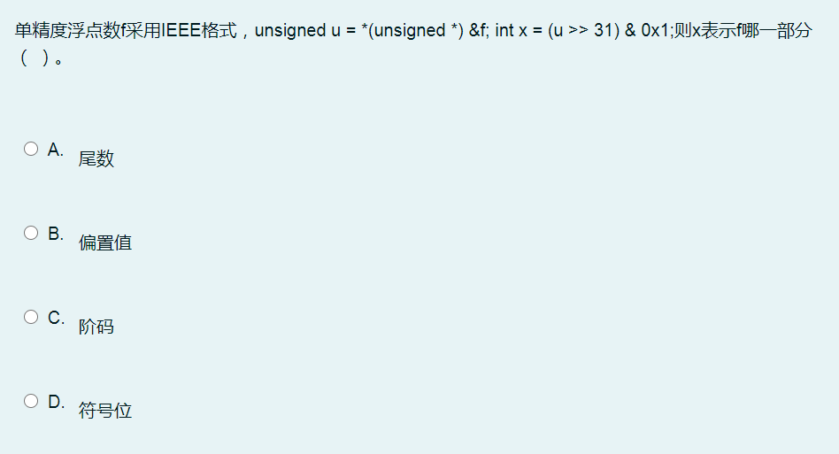
例题

Slide 57
程序的机器表示
机器级代码
机器指令、寄存器、操作数与寻址
一般指令操作
传送、控制、算术、逻辑、控制流
过程调用
递归过程、参数传送、栈帧设计、寄存器
构造数据类型
数组、结构、联合
问题：内存越界、溢出及解决
浮点操作指令

Slide 58
汇编/机器代码视图Assembly/Machine Code View
CPU
内存Memory
寄存器
Registers
地址Addresses
PC
数据 Data
代码Code
数据Data
栈Stack
条件码
Condition
Codes
指令Instructions
程序员可见的状态Programmer-Visible State
PC程序计数器 PC: Program counter
下条指令地址 Address of next instruction
称为RIP Called “RIP” (x86-64)
寄存器堆 Register file
程序频繁使用的数据 Heavily used program data
条件码 Condition codes
存储有关最近的算术和逻辑运算的状态信息 Store status information about most recent arithmetic or logical operation
用于条件分支 Used for conditional branching
内存 Memory
字节可寻址的数组 Byte addressable array
代码和用户数据Code and user data
支持过程的栈 Stack to support procedures

Slide 59
x86-64 Integer Registers 整数寄存器
%rax
%r8
%eax
%r8d
%rbx
%r9
%ebx
%r9d
%rcx
%r10
%ecx
%r10d
%rdx
%r11
%edx
%r11d
%rsi
%r12
%esi
%r12d
%rdi
%r13
%edi
%r13d
%rsp
%r14
%esp
%r14d
%rbp
%r15
%ebp
%r15d
可以引用低4字节（也可以引用低1或2字节） Can reference low-order 4 bytes (also low-order 1 & 2 bytes)
不是内存（或cache）的一部分 Not part of memory (or cache)

Slide 60
汇编语言：操作 Assembly: Operations
在内存和寄存器之间传送数据 Transfer data between memory and register
从内存装载数据到寄存器 Load data from memory into register
存储寄存器数据到内存 Store register data into memory
对寄存器或内存数据执行算术运算 Perform arithmetic function on register or memory data
传递控制 Transfer control
无条件跳转到/从过程 Unconditional jumps to/from procedures
条件分支 Conditional branches
间接分支 Indirect branches

Slide 61
简单内存寻址方式 Simple Memory Addressing Modes
正常 Normal (R) Mem[Reg[R]]
寄存器R指定内存地址 Register R specifies memory address
C语言中的指针间接引用 Aha! Pointer dereferencing in C movq (%rcx),%rax
变址 Displacement D(R) Mem[Reg[R]+D]
寄存器R指定内存区域的起始地址 Register R specifies start of memory region
常量D指定偏移 Constant displacement D specifies offset movq 8(%rbp),%rdx

Slide 62
复杂内存寻址方式 Complete Memory Addressing Modes
最通用形式 Most General Form
D(Rb,Ri,S) Mem[Reg[Rb]+S*Reg[Ri]+ D]
D: 常量“变址”1,2或4字节 Constant “displacement” 1, 2, or 4 bytes
Rb: 基指针： 16个整数寄存器中任意一个 Base register: Any of 16 integer registers
Ri: 索引寄存器：任意，除了%rbp Index register: Any, except for %rsp
S: 比例因子：1,2,4或8(为何这几个数) Scale: 1, 2, 4, or 8 (why these numbers?)
特殊情况 Special Cases
(Rb,Ri) Mem[Reg[Rb]+Reg[Ri]]
D(Rb,Ri) Mem[Reg[Rb]+Reg[Ri]+D]
(Rb,Ri,S) Mem[Reg[Rb]+S*Reg[Ri]]

Slide 63
地址计算指令 Address Computation Instruction
Carnegie Mellon
leaq Src, Dst
Src是寻址方式表达式 Src is address mode expression
设置Dst成为表达式指示的地址 Set Dst to address denoted by expression
用法 Uses
计算地址不必引用内存 Computing addresses without a memory reference
例如 E.g., translation of p = &x[i];
计算x + k*y形式的算术表达式 Computing arithmetic expressions of the form x + k*y
k = 1, 2, 4, or 8
Example
编译器转换成汇编程序
Converted to ASM by compiler:
long m12(long x)
{
return x*12;
}
leaq (%rdi,%rdi,2), %rax # t <- x+x*2
salq $2, %rax # return t<<2

Slide 64
转换C源程序为目标代码 Turning C into Object Code
代码在文件p1和p2中 Code in files p1.c p2.c
编译命令 Compile with command: gcc –Og p1.c p2.c -o p
基本优化(-Og)Use basic optimizations (-Og) [New to recent versions of GCC]
将二进制结果放在文件p中 Put resulting binary in file p
文本 text
C program (p1.c p2.c)
编译器 Compiler (gcc –Og -S)
文本 text
Asm program (p1.s p2.s)
汇编器 Assembler (gcc or as)
二进制 binary
Object program (p1.o p2.o)
静态库
Static libraries (.a)
链接器 Linker (gcc or ld)
二进制binary
Executable program (p)

Slide 65
汇编语言的控制流 Control flow in assembly language
extern void op1(void);
extern void op2(void);
void decision(int x) {
if (x) {
op1();
} else {
op2();
}
}
decision:
subq $8, %rsp
testl %edi, %edi
je .L2
call op1
jmp .L1
.L2:
call op2
.L1:
addq $8, %rsp
ret
用GOTO语句来实现 It’s all done with GOTO!

Slide 66
处理器状态（x86-64，部分） Processor State (x86-64, Partial)
Carnegie Mellon
关于当前执行程序的信息 Information about currently executing program
临时数据 Temporary data ( %rax, … )
运行时栈位置 Location of runtime stack ( %rsp )
当前代码控制点位置Location of current code control point ( %rip, … )
最近测试的状态 Status of recent tests ( CF, ZF, SF, OF )
Registers
%rax
%r8
%rbx
%r9
%rcx
%r10
%rdx
%r11
%rsi
%r12
%rdi
%r13
%rsp
%r14
%rbp
%r15
指令指针
Instruction pointer
%rip
当前栈顶
Current stack top
CF
ZF
SF
OF
条件码
Condition codes

Slide 67
在授课过程中需记住什么 What to remember during lecture
设置条件码
Set Condition Codes
根据条件码跳转：je（相等跳转）jg（大于跳转）等 Jump based on condition codes: je (jump if equal), jg (greater), etc.
操作：例如addq Operations: e.g. addq
比较：Compare: cmp a, b 类似做b-a like doing b-a
测试：Test: test a,b 类似做a&b like doing a&b
根据条件码设置寄存器的低字节为0/1 Set low order byte of a register to 0/1 based on condition codes
如果条件码置位则传送一个值 mov a value if a condition code is set
我们将深入研究，但是请像做炸弹实验一样阅读 We’ll dive in, but read as you do bomb lab!

Slide 68
条件码（隐式设置） Condition Codes (Implicit Setting)
Carnegie Mellon
单个比特位寄存器 Single bit registers
CF 进位标志Carry Flag (对无符号数 for unsigned) SF 符号标志 Sign Flag (对有符号数 for signed)
ZF 零标志 Zero Flag OF 溢出标志 Overflow Flag (对有符号数for signed)
由算术运算隐式设置（看成副作用） Implicitly set (think of it as side effect) by arithmetic operations
举例：Example: addq Src,Dest ↔ t = a+b
CF set 如果从最高有效位进位（无符号溢出） if carry out from most significant bit (unsigned overflow)
ZF set 如果结果为零 if t == 0
SF set 如果结果小于零（有符号数） if t < 0 (as signed)
OF set 如果补码（有符号数）溢出 if two’s-complement (signed) overflow (a>0 && b>0 && t<0) || (a<0 && b<0 && t>=0)
leaq指令不设置条件码 Not set by leaq instruction

Slide 69
条件码（显式设置：比较指令） Condition Codes (Explicit Setting: Compare)
Carnegie Mellon
由比较指令显式设置 Explicit Setting by Compare Instruction
cmpq Src2, Src1
cmpq b,a 类似计算a-b，只是不设置目的操作数 like computing a-b without setting destination
CF set 如果从最高有效位进位（用于无符号数比较） if carry out from most significant bit (used for unsigned comparisons)
ZF set 如果相等 if a == b
SF set 如果小于（有符号数） if (a-b) < 0 (as signed)
OF set 如果补码（有符号数）溢出 if two’s-complement (signed) overflow (a>0 && b<0 && (a-b)<0) || (a<0 && b>0 && (a-b)>0)

Slide 70
条件码（显式设置：测试指令） Condition Codes (Explicit Setting: Test)
Carnegie Mellon
由测试指令显式设置 Explicit Setting by Test instruction
testq Src2, Src1
testq b,a 类似计算与操作，但是不设置目的操作数 like computing a&b without setting destination
根据与运算的值设置条件码 Sets condition codes based on value of Src1 & Src2
对于用一个操作数作为掩码很有用 Useful to have one of the operands be a mask
ZF set 当与结果为0时 when a&b == 0
SF set 当与结果小于0时 when a&b < 0
非常常用 Very often:
testq %rax,%rax

Slide 71
读取条件码 Reading Condition Codes
Carnegie Mellon
SetX指令 SetX Instructions
根据条件码组合设置目的操作数低字节成0或1 Set low-order byte of destination to 0 or 1 based on combinations of condition codes
不要改变剩余的7个字节 Does not alter remaining 7 bytes
SetX | 条件 Condition | 描述 Description
sete | ZF | 等于/零 Equal / Zero
setne | ~ZF | 不等/不为零 Not Equal / Not Zero
sets | SF | 负数 Negative
setns | ~SF | 非负 Nonnegative
setg | ~(SF^OF)&~ZF | 大于（有符号）Greater (Signed)
setge | ~(SF^OF) | 大于或等于（有符号数）Greater or Equal (Signed)
setl | (SF^OF) | 小于（有符号数）Less (Signed)
setle | (SF^OF)|ZF | 小于或等于（有符号数）Less or Equal (Signed)
seta | ~CF&~ZF | 高于（无符号数）Above (unsigned)
setb | CF | 低于（无符号数）Below (unsigned)

Slide 72
读取条件码 Reading Condition Codes (Cont.)
Carnegie Mellon
SetX指令 SetX Instructions:
根据条件码的组合设置单个字节 Set single byte based on combination of condition codes
可寻址的字节寄存器之一 One of addressable byte registers
不会修改剩余的字节 Does not alter remaining bytes
典型地使用movzbl(0扩展字节到双字)来完成工作 Typically use movzbl to finish job
32位指令也设置高32位为0 32-bit instructions also set upper 32 bits to 0
int gt (long x, long y)
{
return x > y;
}
寄存器 Register | 用途 Use(s)
%rdi | 参数x Argument x
%rsi | 参数y Argument y
%rax | 返回值 Return value
cmpq %rsi, %rdi # Compare x:y
setg %al # Set when >
movzbl %al, %eax # Zero rest of %rax
ret

Slide 73
跳转指令 Jumping
Carnegie Mellon
跳转指令 jX Instructions
根据条件码跳转到代码的不同部分 Jump to different part of code depending on condition codes
jX | 条件 Condition | 描述 Description
jmp | 1 | 无条件 Unconditional
je | ZF | 相等/零 Equal / Zero
jne | ~ZF | 不等/非零 Not Equal / Not Zero
js | SF | 负数 Negative
jns | ~SF | 非负数 Nonnegative
jg | ~(SF^OF)&~ZF | 大于（有符号数） Greater (Signed)
jge | ~(SF^OF) | 大于或等于（有符号数）Greater or Equal (Signed)
jl | (SF^OF) | 小于（有符号数）Less (Signed)
jle | (SF^OF)|ZF | 小于或等于（有符号数）Less or Equal (Signed)
ja | ~CF&~ZF | 高于Above（无符号数） (unsigned)
jb | CF | 低于Below（无符号数） (unsigned)

Slide 74
循环翻译 “Do-While” Loop Compilation
Carnegie Mellon
Goto版本 Goto Version
long pcount_goto
(unsigned long x) {
long result = 0;
loop:
result += x & 0x1;
x >>= 1;
if(x) goto loop;
return result;
}
寄存器 Register | 用途 Use(s)
%rdi | 参数x Argument x
%rax | 结果 result
movl $0, %eax # result = 0
.L2: # loop:
movq %rdi, %rdx
andl $1, %edx # t = x & 0x1
addq %rdx, %rax # result += t
shrq %rdi # x >>= 1
jne .L2 # if (x) goto loop
rep; ret

Slide 75
通用“While”循环翻译方法#1 General “While” Translation #1
Carnegie Mellon
“跳转到中间”翻译方法 “Jump-to-middle” translation
使用编译参数 Used with -Og
Goto版本 Goto Version
goto test;
loop:
Body
test:
if (Test)
goto loop;
done:
While版本 While version
while (Test)
Body

Slide 76
通用“While”翻译方法#2 General “While” Translation #2
Carnegie Mellon
While版本 While version
“Do-while”转换 “Do-while” conversion
使用编译参数 Used with –O1
while (Test)
Body
Goto版本 Goto Version
Do-While版本 Do-While Version
if (!Test)
goto done;
loop:
Body
if (Test)
goto loop;
done:
if (!Test)
goto done;
do
Body
while(Test);
done:

Slide 77
“For”循环形式 “For” Loop Form
Carnegie Mellon
初始 Init
通用格式 General Form
i = 0
for (Init; Test; Update )
Body
测试 Test
i < WSIZE
#define WSIZE 8*sizeof(int)
long pcount_for
(unsigned long x)
{
size_t i;
long result = 0;
for (i = 0; i < WSIZE; i++)
{
unsigned bit =
(x >> i) & 0x1;
result += bit;
}
return result;
}
更新 Update
i++
循环体 Body
{
unsigned bit =
(x >> i) & 0x1;
result += bit;
}

Slide 78
“For”循环转换成While循环 “For” Loop → While Loop
Carnegie Mellon
For循环版本 For Version
for (Init; Test; Update )
Body
While循环版本 While Version
Init;
while (Test ) {
Body
Update;
}

Slide 79
For-While转换 For-While Conversion
Carnegie Mellon
long pcount_for_while
(unsigned long x)
{
size_t i;
long result = 0;
i = 0;
while (i < WSIZE)
{
unsigned bit =
(x >> i) & 0x1;
result += bit;
i++;
}
return result;
}
初始 Init
i = 0
测试 Test
i < WSIZE
更新 Update
i++
循环体 Body
{
unsigned bit =
(x >> i) & 0x1;
result += bit;
}

Slide 80
过程中的机制 Mechanisms in Procedures
传递控制 Passing control
进入过程代码的开始 To beginning of procedure code
回到返回点 Back to return point
传递数据 Passing data
过程参数 Procedure arguments
返回值 Return value
内存管理 Memory management
在过程执行期间分配内存 Allocate during procedure execution
返回时释放内存 Deallocate upon return
所有机制由机器指令实现 Mechanisms all implemented with machine instructions
x86-64的过程实现仅使用这些需要的机制 x86-64 implementation of a procedure uses only those mechanisms required
P(…) {
•
•
y = Q(x);
print(y)
•
}
int Q(int i)
{
int t = 3*i;
int v[10];
•
•
return v[t];
}

Slide 81
x86栈 x86-64 Stack
Carnegie Mellon
用栈准则管理的一段内存区 Region of memory managed with stack discipline
栈“底” Stack “Bottom”
stack
code
栈指针 Stack Pointer: %rsp
栈“顶” Stack “Top”

Slide 82
过程控制流 Procedure Control Flow
Carnegie Mellon
使用栈支持过程调用和返回 Use stack to support procedure call and return
过程调用 Procedure call: call label
将返回地址压入栈 Push return address on stack
跳转到标号处 Jump to label
返回地址 Return address:
调用指令之后那条指令的地址 Address of the next instruction right after call
反汇编的示例 Example from disassembly
过程返回 Procedure return: ret
从栈弹出地址 Pop address from stack
跳转到该地址 Jump to address

Slide 83
过程数据流 Procedure Data Flow
Carnegie Mellon
寄存器 Registers
栈 Stack
First 6 arguments
返回值 Return value
• • •
%rdi
%rsi
Arg n
%rdx
• • •
%rcx
%r8
Arg 8
%r9
Arg 7
仅在需要时才分配栈空间 Only allocate stack space when needed
%rax

Slide 84
基于栈的语言 Stack-Based Languages
Carnegie Mellon
支持递归的语言 Languages that support recursion
例如 e.g., C, Pascal, Java
代码必须是“可重入的” Code must be “Reentrant”
单一过程同时有多个实例 Multiple simultaneous instantiations of single procedure
需要有一些地方存储每个实例的状态 Need some place to store state of each instantiation
参数 Arguments
局部变量 Local variables
返回指针 Return pointer
栈规则 Stack discipline
在限定的时间内对于给定的过程需要的状态 State for given procedure needed for limited time
从过程被调用到过程返回 From when called to when return
被调用者在调用者返回之前返回 Callee returns before caller does
栈分配以栈帧形式 Stack allocated in Frames
单一过程实例的状态 state for single procedure instantiation

Slide 85
栈帧 Stack Frames
Carnegie Mellon
Previous Frame
Frame for proc
内容 Contents
返回信息 Return information
局部存储（如果需要）
Local storage (if needed)
临时空间（如果需要）
Temporary space (if needed)
管理 Management
当进入过程时分配空间 Space allocated when enter procedure
“初始”代码 “Set-up” code
包括call指令的压栈 Includes push by call instruction
当返回时释放空间 Deallocated when return
“结束”代码 “Finish” code
包括ret指令的弹出栈 Includes pop by ret instruction
栈帧指针
Frame Pointer: %rbp
可选的 (Optional) x
栈指针 Stack Pointer: %rsp
栈“顶” Stack “Top”

Slide 86
x86-64/Linux栈帧 x86-64/Linux Stack Frame
Carnegie Mellon
当前栈帧（自“顶”向下）Current Stack Frame (“Top” to Bottom)
“参数构建：”有关调用的函数参数 “Argument build:” Parameters for function about to call
局部变量 Local variables 如果不能存储在寄存器中 If can’t keep in registers
保存的寄存器上下文 Saved register context
老的栈帧指针（可选） Old frame pointer (optional)
调用者栈帧 Caller Stack Frame
返回地址 Return address
Call指令压栈 Pushed by call instruction
本次调用的参数 Arguments for this call
调用者栈帧
Caller
Frame
Arguments
7+
栈帧指针
Frame pointer %rbp
Return Addr
Old %rbp
Saved
Registers
+
Local
Variables
可选
(Optional)
Argument
Build
(Optional)
栈指针
Stack pointer
%rsp

Slide 87
寄存器保存规则 Register Saving Conventions
Carnegie Mellon
当过程yoo调用who时 When procedure yoo calls who:
Yoo是调用者 yoo is the caller
Who是被调用者 who is the callee
寄存器可以用于临时存储吗？ Can register be used for temporary storage?
规则 Conventions
“调用者负责保存” “Caller Saved”
调用者在调用前在其栈帧中保存临时值 Caller saves temporary values in its frame before the call
“被调用者负责保存” “Callee Saved”
被调用者在使用前在其栈帧中保存临时值 Callee saves temporary values in its frame before using
被调用者在返回到调用者之前恢复临时值 Callee restores them before returning to caller

Slide 88
x86-64Linux寄存器用法 #1 x86-64 Linux Register Usage #1
Carnegie Mellon
%rax
返回值 Return value
也是调用者保存 Also caller-saved
可以被过程修改 Can be modified by procedure
%rdi, ..., %r9
参数 Arguments
也是调用者保存 Also caller-saved
可以被过程修改Can be modified by procedure
%r10, %r11
调用者保存 Caller-saved
可以被过程修改 Can be modified by procedure
返回值 Return value
%rax
%rdi
%rsi
%rdx
参数 Arguments
%rcx
%r8
%r9
%r10
调用者保存 Caller-saved
临时存储 temporaries
%r11

Slide 89
x86-64Linux寄存器用法 #2 x86-64 Linux Register Usage #2
Carnegie Mellon
%rbx, %r12, %r13, %r14
被调用者保存 Callee-saved
被调用者必须保存和恢复 Callee must save & restore
%rbp
被调用者保存 Callee-saved
被调用者必须保存和恢复 Callee must save & restore
可能用作栈帧指针 May be used as frame pointer
能够混合和匹配 Can mix & match
%rsp
被调用者保存的特殊形式 Special form of callee save
从过程退出时恢复到原始值 Restored to original value upon exit from procedure
%rbx
%r12
被调用者保存
临时存储
Callee-saved
Temporaries
%r13
%r14
%rbp
特殊寄存器
Special
%rsp

Slide 90
递归函数终止情况 Recursive Function Terminal Case
Carnegie Mellon
/* Recursive popcount */
long pcount_r(unsigned long x) {
if (x == 0)
return 0;
else
return (x & 1)
+ pcount_r(x >> 1);
}
pcount_r:
movl $0, %eax
testq %rdi, %rdi
je .L6
pushq %rbx
movq %rdi, %rbx
andl $1, %ebx
shrq %rdi
call pcount_r
addq %rbx, %rax
popq %rbx
.L6:
rep; ret
寄存器 Register | 用途 Use(s) | 类型 Type
%rdi | x | 参数 Argument
%rax | 返回值 Return value | 返回值 Return value

Slide 91
递归函数寄存器保存 Recursive Function Register Save
Carnegie Mellon
pcount_r:
movl $0, %eax
testq %rdi, %rdi
je .L6
pushq %rbx
movq %rdi, %rbx
andl $1, %ebx
shrq %rdi
call pcount_r
addq %rbx, %rax
popq %rbx
.L6:
rep; ret
/* Recursive popcount */
long pcount_r(unsigned long x) {
if (x == 0)
return 0;
else
return (x & 1)
+ pcount_r(x >> 1);
}
寄存器 Register | 用途 Use(s) | 类型 Type
%rdi | x | 参数 Argument
. . .
Rtn address
Saved %rbx
%rsp

Slide 92
递归函数调用设置 Recursive Function Call Setup
Carnegie Mellon
/* Recursive popcount */
long pcount_r(unsigned long x) {
if (x == 0)
return 0;
else
return (x & 1)
+ pcount_r(x >> 1);
}
pcount_r:
movl $0, %eax
testq %rdi, %rdi
je .L6
pushq %rbx
movq %rdi, %rbx
andl $1, %ebx
shrq %rdi
call pcount_r
addq %rbx, %rax
popq %rbx
.L6:
rep; ret
寄存器 Register | 用途 Use(s) | 类型 Type
%rdi | x >> 1 | 递归参数 Rec. argument
%rbx | x & 1 | 调用者保存 Callee-saved

Slide 93
递归函数调用 Recursive Function Call
Carnegie Mellon
/* Recursive popcount */
long pcount_r(unsigned long x) {
if (x == 0)
return 0;
else
return (x & 1)
+ pcount_r(x >> 1);
}
pcount_r:
movl $0, %eax
testq %rdi, %rdi
je .L6
pushq %rbx
movq %rdi, %rbx
andl $1, %ebx
shrq %rdi
call pcount_r
addq %rbx, %rax
popq %rbx
.L6:
rep; ret
寄存器 Register | 用途 Use(s) | 类型 Type
%rbx | x & 1 | 被调用者保存 Callee-saved
%rax | 递归调用返回值Recursive call return value

Slide 94
递归调用结果 Recursive Function Result
Carnegie Mellon
/* Recursive popcount */
long pcount_r(unsigned long x) {
if (x == 0)
return 0;
else
return (x & 1)
+ pcount_r(x >> 1);
}
pcount_r:
movl $0, %eax
testq %rdi, %rdi
je .L6
pushq %rbx
movq %rdi, %rbx
andl $1, %ebx
shrq %rdi
call pcount_r
addq %rbx, %rax
popq %rbx
.L6:
rep; ret
寄存器 Register | 用途 Use(s) | 类型 Type
%rbx | x & 1 | 调用者保存 Callee-saved
%rax | 返回值 Return value

Slide 95
递归函数完成 Recursive Function Completion
Carnegie Mellon
pcount_r:
movl $0, %eax
testq %rdi, %rdi
je .L6
pushq %rbx
movq %rdi, %rbx
andl $1, %ebx
shrq %rdi
call pcount_r
addq %rbx, %rax
popq %rbx
.L6:
rep; ret
/* Recursive popcount */
long pcount_r(unsigned long x) {
if (x == 0)
return 0;
else
return (x & 1)
+ pcount_r(x >> 1);
}
. . .
%rsp
寄存器 Register | 用途 Use(s) | 类型 Type
%rax | 返回值 Return value | 返回值 Return value

Slide 96
数组分配 Array Allocation
基本原则 Basic Principle
T A[L];
数组的数据类型为T且长度为L Array of data type T and length L
在内存中分配L*sizeof(T)字节的连续区域 Contiguously allocated region of L * sizeof(T) bytes in memory
char string[12];
x
x + 12
int val[5];
x
x + 4
x + 8
x + 12
x + 16
x + 20
double a[3];
x
x + 8
x + 16
x + 24
char *p[3];
x
x + 8
x + 16
x + 24

Slide 97
数组访问 Array Access
基本原则 Basic Principle
T A[L];
数组的数据类型为T且长度为L Array of data type T and length L
标识符A可以用作指向数组第0个元素的指针 Identifier A can be used as a pointer to array element 0: Type T*
引用Reference 类型Type 值Value
val[4] int 3
val int * x
val+1 int * x + 4
&val[2] int * x + 8
val[5] int ??
*(val+1) int 5
val + i int * x + 4 i
int val[5];
1
5
2
1
3
x
x + 4
x + 8
x + 12
x + 16
x + 20

Slide 98
理解指针和数组 #3 Understanding Pointers & Arrays #3
Decl | An |  |  | *An |  |  | **An
 | Cmp | Bad | Size | Cmp | Bad | Size | Cmp | Bad | Size
int A1[3][5]
int *A2[3][5]
int (*A3)[3][5]
int *(A4[3][5])
int (*A5[3])[5]
Cmp: Compiles (Y/N)
Bad: Possible bad pointer reference (Y/N)
Size: Value returned by sizeof
Decl | ***An
 | Cmp | Bad | Size
int A1[3][5]
int *A2[3][5]
int (*A3)[3][5]
int *(A4[3][5])
int (*A5[3])[5]

Slide 99
已分配指针 Allocated pointer
Declaration
int A1[3][5]
int *A2[3][5]
int (*A3)[3][5]
int *(A4[3][5])
int (*A5[3])[5]
Allocated pointer to unallocated int
未分配指针 Unallocated pointer
已分配整数 Allocated int
未分配整数 Unallocated int
A1
A2/A4
A3
A5

Slide 100
多维（嵌套）数组 Multidimensional (Nested) Arrays
声明 Declaration
T A[R][C];
数据类型为T的二维数组 2D array of data type T
R行C列 R rows, C columns
类型T元素需要K个字节 Type T element requires K bytes
数组大小 Array Size
R * C * K bytes字节
排列 Arrangement
行优先的顺序 Row-Major Ordering
A[0][0]
• • •
A[0][C-1]
•
•
•
•
•
•
A[R-1][0]
• • •
A[R-1][C-1]
int A[R][C];
• • •
A
[0]
[0]
A
[0]
[C-1]
• • •
A
[1]
[0]
A
[1]
[C-1]
• • •
• • •
A
[R-1]
[0]
A
[R-1]
[C-1]
4*R*C Bytes
Notes:
Board: show 3D example: a[2][3][2] to illustrate the idea of row major as enumerating indices from right to left

Slide 101
嵌套数组行访问 Nested Array Row Access
行向量 Row Vectors
A[i]是C个元素的数组 A[i] is array of C elements
每个类型为T的元素需要k字节 Each element of type T requires K bytes
起始地址为 Starting address A + i * (C * K)
int A[R][C];
A[0]
A[i]
A[R-1]
• • •
A
[0]
[0]
A
[0]
[C-1]
• • •
• • •
A
[i]
[0]
A
[i]
[C-1]
• • •
• • •
A
[R-1]
[0]
A
[R-1]
[C-1]
A
A+(i*C*4)
A+((R-1)*C*4)

Slide 102
嵌套数组元素访问 Nested Array Element Access
数组元素 Array Elements
A[i][j]是类型为T的元素，需要K字节 A[i][j] is element of type T, which requires K bytes
地址为 Address A + i * (C * K) + j * K = A + (i * C + j)* K
int A[R][C];
A[0]
A[i]
A[R-1]
• • •
A
[0]
[0]
A
[0]
[C-1]
• • •
• • • • • •
A
[i]
[j]
• • •
• • •
A
[R-1]
[0]
A
[R-1]
[C-1]
A
A+(i*C*4)
A+((R-1)*C*4)
A+(i*C*4)+(j*4)

Slide 103
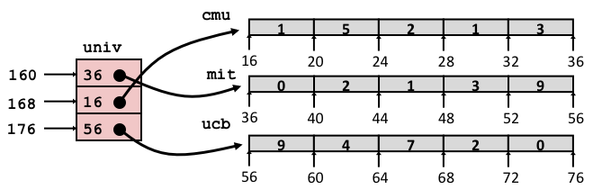
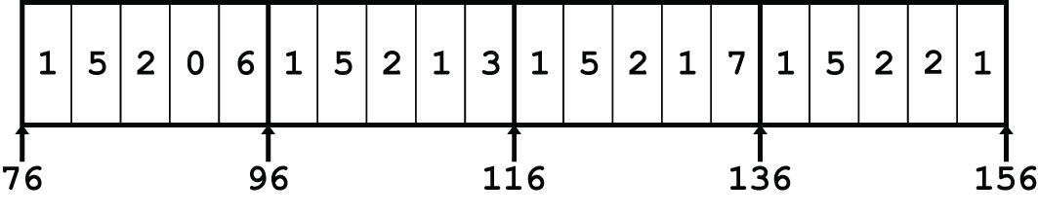
数组元素访问 Array Element Accesses
嵌套数组 Nested array
多级数组 Multi-level array
int get_pgh_digit
(size_t index, size_t digit)
{
return pgh[index][digit];
}
int get_univ_digit
(size_t index, size_t digit)
{
return univ[index][digit];
}
在C语言中访问看起来是类似的，但是地址计算方法非常不同
Accesses looks similar in C, but address computations very different:
Mem[pgh+20*index+4*digit]
Mem[Mem[univ+8*index]+4*digit]

Slide 104
二维矩阵代码 N X N Matrix Code
#define N 16
typedef int fix_matrix[N][N];
/* Get element a[i][j] */
int fix_ele(fix_matrix a,
size_t i, size_t j)
{
return a[i][j];
}
固定维数 Fixed dimensions
编译时知道N的值 Know value of N at compile time
变化维数，显式索引 Variable dimensions, explicit indexing
传统方法实现动态数组 Traditional way to implement dynamic arrays
变化维数，隐式索引 Variable dimensions, implicit indexing
目前gcc支持 Now supported by gcc
#define IDX(n, i, j) ((i)*(n)+(j))
/* Get element a[i][j] */
int vec_ele(size_t n, int *a,
size_t i, size_t j)
{
return a[IDX(n,i,j)];
}
/* Get element a[i][j] */
int var_ele(size_t n, int a[n][n],
size_t i, size_t j) {
return a[i][j];
}

Slide 105
结构表示 Structure Representation
r
struct rec {
int a[4];
size_t i;
struct rec *next;
};
a
i
next
0
16
24
32
结构表示为内存块 Structure represented as block of memory
大到足够装下所有字段 Big enough to hold all of the fields
字段顺序按照声明顺序 Fields ordered according to declaration
即使另一种顺序可能还能够更加紧凑进行表示 Even if another ordering could yield a more compact representation
编译器决定总体大小+字段位置 Compiler determines overall size + positions of fields
机器级程序并不理解源代码中的结构 Machine-level program has no understanding of the structures in the source code

Slide 106
生成结构成员的指针 Generating Pointer to Structure Member
r
r+4*idx
struct rec {
int a[4];
size_t i;
struct rec *next;
};
a
i
next
0
16
24
32
生成数组元素的指针 Generating Pointer to Array Element
每个结构成员的偏移在编译时确定 Offset of each structure member determined at compile time
计算方法 Compute as r + 4*idx
int *get_ap
(struct rec *r, size_t idx)
{
return &r->a[idx];
}
# r in %rdi, idx in %rsi
leaq (%rdi,%rsi,4), %rax
ret

Slide 107
对齐的原则 Alignment Principles
对齐的数据 Aligned Data
基本数据类型需要K字节 Primitive data type requires K bytes
地址必须是K的整数倍 Address must be multiple of K
在某些机器上严格满足该要求；在x86-64上建议满足 Required on some machines; advised on x86-64
对齐数据的动机 Motivation for Aligning Data
内存访问以（对齐的）4或8字节数据块（依赖于不同的系统）为单位 Memory accessed by (aligned) chunks of 4 or 8 bytes (system dependent)
装载或存储数据比较低效，因为这样会跨越四字边界 Inefficient to load or store datum that spans quad word boundaries
当数据跨越2页时虚拟存储器访问更棘手 Virtual memory trickier when datum spans 2 pages
编译器 Compiler
在结构中插入间隔以确保字段的正确对齐 Inserts gaps in structure to ensure correct alignment of fields

Slide 108
结构体的对齐要求 Satisfying Alignment with Structures
struct S1 {
char c;
int i[2];
double v;
} *p;
结构内部 Within structure:
必须满足每个元素的对齐需求 Must satisfy each element’s alignment requirement
整个结构的排放 Overall structure placement
每个结构有对齐需求K Each structure has alignment requirement K
K为任何元素对齐要求的最大值 K = Largest alignment of any element
起始地址和结构长度必须为K的整数倍 Initial address & structure length must be multiples of K
示例 Example:
由于有双精度浮点型元素，K为8字节 K = 8, due to double element
c
3 bytes
i[0]
i[1]
4 bytes
v
p+0
p+4
p+8
p+16
p+24
Multiple of 4
Multiple of 8
Multiple of 8
内部填充 Internal padding
Multiple of 8

Slide 109
满足整体对齐需求 Meeting Overall Alignment Requirement
对于最大对齐需求K For largest alignment requirement K
整体结构必须是K的整数倍 Overall structure must be multiple of K
struct S2 {
double v;
int i[2];
char c;
} *p;
 | v |  |  |  |  |  |  | i[0] |  |  |  | i[1] |  |  |  | c | 7 bytes
p+0 |  |  |  |  |  |  | p+8 |  |  |  |  |  |  |  | p+16 |  |  |  |  |  |  |  | p+24
多个8字节 Multiple of K=8

Slide 110
结构数组 Arrays of Structures
整体结构长度是K的整数倍 Overall structure length multiple of K
满足每个元素的对齐需求 Satisfy alignment requirement for every element
struct S2 {
double v;
int i[2];
char c;
} a[10];
 | a[0] |  |  |  |  | a[1] |  |  |  |  | a[2] |  |  |  |  | • • •
a+0 |  |  |  |  | a+24 |  |  |  |  | a+48 |  |  |  |  | a+72
 | v |  |  |  |  |  |  | i[0] |  |  |  | i[1] |  |  |  | c | 7 bytes
a+24 |  |  |  |  |  |  | a+32 |  |  |  |  |  |  |  | a+40 |  |  |  |  |  |  |  | a+48

Slide 111
访问数组元素 Accessing Array Elements
struct S3 {
short i;
float v;
short j;
} a[10];
计算数组的偏移 Compute array offset 12*idx
sizeof(S3), 包括对齐所需填充空白 including alignment spacers
元素j在结构内部的偏移是8 Element j is at offset 8 within structure
汇编器给出的偏移是a+8 Assembler gives offset a+8
在链接时解析 Resolved during linking
 | a[0] |  |  |  |  | • • • |  |  |  | a[idx] |  |  |  | • • |  |  | •
a+0 |  |  |  |  | a+12 |  |  |  | a+12*idx
 |  |  |  |  | i | 2 bytes |  | v |  |  | j | 2 bytes
 |  |  |  | a+12*idx |  |  |  |  |  | a+12*idx+8
short get_j(int idx)
{
return a[idx].j;
}
# %rdi = idx
leaq (%rdi,%rdi,2),%rax # 3*idx
movzwl a+8(,%rax,4),%eax

Slide 112
缓冲区溢出栈示例 #2 Buffer Overflow Stack Example #2
调用gets后 After call to gets
void echo() { char buf[4];
gets(buf); . . . }
echo:
subq $0x18, %rsp
movq %rsp, %rdi
call gets
. . .
Stack Frame
for call_echo
Return Address
(8 bytes)
00
00
00
00
00
40
06
00
33
32
31
30
call_echo:
20 bytes unused
39
38
37
36
. . .
4006be: callq 4006cf <echo>
4006c3: add $0x8,%rsp
. . .
35
34
33
32
31
30
39
38
37
36
35
34
33
32
31
30
buf
%rsp
unix>./bufdemo-nsp
Type a string:012345678901234567890123
012345678901234567890123
Segmentation fault
程序“返回”到0x400600，然后崩溃 Program “returned” to 0x0400600, and then crashed.

Slide 113
栈击穿攻击 Stack Smashing Attacks
void P(){
Q();
...
}
调用gets后的栈 Stack after call to gets()
返回地址
return
address
A
P stack frame
P 栈帧
int Q() {
char buf[64];
gets(buf);
...
return ...;
}
A
A → S
A B
pad
gets写的数据
data written
by gets()
Q stack frame
Q 栈帧
void S(){
/* Something
unexpected */
...
}
用某些其它代码S的地址覆盖正常的返回地址A Overwrite normal return address A with address of some other code S
当Q执行ret时，会跳转到其它代码 When Q executes ret, will jump to other code
Notes:
Jump from text to stack
Show string and code on stack

Slide 114
如何防范缓冲区溢出攻击 OK, what to do about buffer overflow attacks
避免溢出漏洞 Avoid overflow vulnerabilities
采用系统级防护 Employ system-level protections
让编译器使用“栈金丝雀” Have compiler use “stack canaries”
让我们分别进行讨论 Lets talk about each…

Slide 115

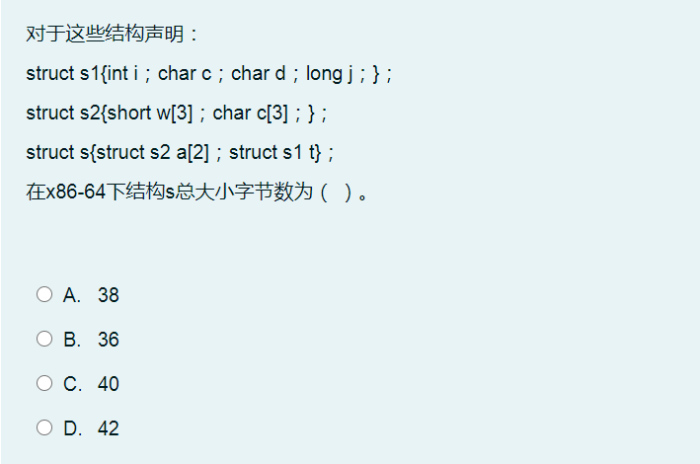
例题

Slide 116
处理器体系结构
Y86-64指令集体系结构
寄存器、内存、控制码、PC、状态：
指令组成与编码
状态异常、常用指令详情
逻辑电路与硬件控制语言HCL
执行单元、存储单元、时钟、逻辑表达式
Y86-64实现
SEQ的硬件结构、指令时序、阶段计算；
流水线实现SEQ+、PIPE-、PIPE的阶段寄存器信号
流水线PIPE对数据冒险、控制冒险、异常的触发逻辑及控制机制
性能分析

Slide 117
指令集体系结构 Instruction Set Architecture
抽象层次 Layer of Abstraction
之上：程序机器如何工作 Above: how to program machine
处理器顺序执行指令 Processor executes instructions in a sequence
之下：需要构建什么 Below: what needs to be built
使用各种技巧使其运行更快 Use variety of tricks to make it run fast
例如同时执行多条指令 E.g., execute multiple instructions simultaneously
Application
Program
Compiler
OS
ISA
CPU
Design
Circuit
Design
Chip
Layout

Slide 118
Y86-64处理器状态 Y86-64 Processor State
寄存器文件：程序寄存器 RF: Program registers
条件码CC: Condition codes
Stat: Program status 程序状态
%rax
%rsp
%r8
%r12
%rcx
%rbp
%r9
%r13
ZF
SF
OF
DMEM: Memory 内存
%rdx
%rsi
%r10
%r14
PC
%rbx
%rdi
%r11
程序寄存器 Program Registers
15个寄存器（省略%r15），每个64位 15 registers (omit %r15). Each 64 bits
条件码 Condition Codes
算术或逻辑运算指令设置单个比特位标志 Single-bit flags set by arithmetic or logical instructions
ZF: Zero零 SF:Negative负数 OF: Overflow溢出
程序计数器 Program Counter
指明下一条指令地址 Indicates address of next instruction
程序状态 Program Status
指明正常运行还是一些错误情景 Indicates either normal operation or some error condition
内存 Memory
字节寻址存储数组 Byte-addressable storage array
字采用小端字节顺序存储 Words stored in little-endian byte order

Slide 119
Y86-64 Instructions 指令
格式 Format
1-10字节信息从内存读出 1–10 bytes of information read from memory
从第一个字节能够确定指令长度 Can determine instruction length from first byte
与x86-64相比指令类型不是很多，而且编码更简单 Not as many instruction types, and simpler encoding than with x86-64
每次访问和修改一部分程序状态 Each accesses and modifies some part(s) of the program state

Slide 120
Y86-64 Instruction Set 指令集 #1
字节 Byte
0
1
2
3
4
5
6
7
8
9
halt
0
0
nop
1
0
cmovXX rA, rB
2
fn
rA
rB
irmovq V, rB
3
0
F
rB
V
rmmovq rA, D(rB)
4
0
rA
rB
D
mrmovq D(rB), rA
5
0
rA
rB
D
OPq rA, rB
6
fn
rA
rB
jXX Dest
7
fn
Dest
call Dest
8
0
Dest
ret
9
0
pushq rA
A
0
rA
F
popq rA
B
0
rA
F

Slide 121
状态机示例 State Machine Example
组合逻辑Comb. Logic
0
累加器电路 Accumulator circuit
每个周期装载或累加 Load or accumulate on each cycle
A
L
U
MUX
0
Out
In
1
Load
Clock
Clock
Load
In
x₀
x₁
x₂
x₃
x₄
x₅
Out
x₀
x₀+x₁
x₀+x₁+x₂
x₃
x₃+x₄
x₃+x₄+x₅

Slide 122
寄存器文件时序 Register File Timing
读 Reading
类似组合逻辑 Like combinational logic
根据输入地址产生输出数据 Output data generated based on input address
一些时延后 After some delay
写 Writing
类似寄存器 Like register
仅在时钟上升沿更新 Update only as clock rises
valA
Register
file
2
x
srcA
A
x
valB
srcB
B
2
Register
file
2
x
Register
file
valW
2
y
y
Rising
clock
valW
W
dstW


2
W
dstW
Clock
Clock

Slide 123
硬件控制语言 Hardware Control Language
非常简单的硬件描述语言 Very simple hardware description language
仅可以表达有限的硬件操作 Can only express limited aspects of hardware operation
我们想要探索和修改的部分 Parts we want to explore and modify
数据类型 Data Types
bool: Boolean
a, b, c, …
int: words
A, B, C, …
不指定字长-字节还是64位字 Does not specify word size---bytes, 64-bit words, …
语句 Statements
bool a = bool-expr ;
int A = int-expr ;

Slide 124
HCL操作 HCL Operations
按照返回值类型来分类 Classify by type of value returned
布尔表达式 Boolean Expressions
逻辑操作 Logic Operations
a && b, a || b, !a
字比较 Word Comparisons
A == B, A != B, A < B, A <= B, A >= B, A > B
集合成员关系 Set Membership
A in { B, C, D }
等同于 Same as A == B || A == C || A == D
字表达式 Word Expressions
Case表达式 Case expressions
[ a : A; b : B; c : C ]
按顺序评估测试表达式 Evaluate test expressions a, b, c, … in sequence
返回第一个成功测试的字表达式 Return word expression A, B, C, … for first successful test

Slide 125
顺序硬件结构 SEQ Hardware Structure
newPC
PC
写回
Write back
valE
,
valM
valM
Data
状态 State
程序计数器寄存器 Program counter register (PC)
条件码寄存器 Condition code register (CC)
寄存器文件（堆） Register File
内存 Memories
访问同样的内存空间 Access same memory space
数据：读/写程序数据 Data: for reading/writing program data
指令：读指令 Instruction: for reading instructions
内存 Memory
Data
memory
memory
Addr
, Data
valE
CC
CC
ALU
执行 Execute
Cnd
ALU
aluA
,
aluB
valA
,
valB
srcA
译码 Decode
,
srcB
A
A
B
dstA
B
,
dstB
M
Register
M
Register
Register
Register
file
file
file
file
E
E
icode
,
ifun
valP
rA
,
rB
valC
Instruction
PC
Instruction
PC
取指 Fetch
memory
increment
memory
increment
PC

Slide 126
顺序硬件结构 SEQ Hardware Structure
newPC
PC
写回
Write back
valE
,
valM
valM
指令流 Instruction Flow
读PC指定地址处的指令 Read instruction at address specified by PC
分成阶段处理 Process through stages
更新程序计数器 Update program counter
Data
内存 Memory
Data
memory
memory
Addr
, Data
valE
CC
CC
ALU
执行 Execute
Cnd
ALU
aluA
,
aluB
valA
,
valB
srcA
译码 Decode
,
srcB
A
A
B
dstA
B
,
dstB
M
Register
M
Register
Register
Register
file
file
file
file
E
E
icode
,
ifun
valP
rA
,
rB
valC
Instruction
PC
Instruction
PC
取指 Fetch
memory
increment
memory
increment
PC

Slide 127
顺序阶段 SEQ Stages
PC
newPC
取指 Fetch
从指令内存读指令 Read instruction from instruction memory
译码 Decode
读程序寄存器 Read program registers
执行 Execute
计算值或地址 Compute value or address
内存 Memory
读或写数据 Read or write data
写回 Write Back
写程序寄存器 Write program registers
PC
更新程序计数器 Update program counter
valE
,
valM
写回 Write back
valM
Data
内存 Memory
Data
memory
memory
Addr
, Data
valE
CC
CC
ALU
执行 Execute
Cnd
ALU
aluA
,
aluB
valA
,
valB
srcA
译码 Decode
,
srcB
A
A
B
dstA
B
,
dstB
M
Register
M
Register
Register
Register
file
file
file
file
E
E
icode
,
ifun
valP
rA
,
rB
valC
Instruction
PC
Instruction
PC
取指 Fetch
memory
increment
memory
increment
PC

Slide 128
执行过程调用 Executing call
call Dest
8
0
Dest
返回地址 return:
XX
XX
目标地址 target:
XX
XX
取指 Fetch
读9个字节 Read 9 bytes
PC增加9 Increment PC by 9
译码 Decode
读栈指针 Read stack pointer
执行 Execute
栈指针减8 Decrement stack pointer by 8
内存 Memory
将增加后PC写到栈指针新值 Write incremented PC to new value of stack pointer
写回 Write back
更新栈指针 Update stack pointer
PC更新 PC Update
设置PC为目标地址 Set PC to Dest

Slide 129
每个阶段的计算：过程调用 Stage Computation: call
call Dest
Fetch
icode:ifun ← M₁[PC]
Read instruction byte
valC ← M₈[PC+1]
Read destination address
valP ← PC+9
Compute return point
Decode
valB ← R[%rsp]
Read stack pointer
Execute
valE ← valB + –8
Decrement stack pointer
Memory
M₈[valE] ← valP
Write return value on stack
Write
back
R[%rsp] ← valE
Update stack pointer
PC update
PC ← valC
Set PC to destination
使用ALU减栈指针 Use ALU to decrement stack pointer
存储增加后的PC Store incremented PC

Slide 130
执行过程返回 Executing ret
ret
9
0
返回地址 return:
XX
XX
取指 Fetch
读1个字节 Read 1 byte
译码 Decode
读栈指针 Read stack pointer
执行 Execute
栈指针增加8 Increment stack pointer by 8
内存 Memory
从老的栈指针读返回地址 Read return address from old stack pointer
写回 Write back
更新栈指针 Update stack pointer
PC更新 PC Update
设置PC为返回地址 Set PC to return address

Slide 131
每个阶段的计算：过程返回 Stage Computation: ret
ret
Fetch
icode:ifun ← M₁[PC]
Read instruction byte
Decode
valA ← R[%rsp]
Read operand stack pointer
valB ← R[%rsp]
Read operand stack pointer
Execute
valE ← valB + 8
Increment stack pointer
Memory
valM ← M₈[valA]
Read return address
Write
back
R[%rsp] ← valE
Update stack pointer
PC update
PC ← valM
Set PC to return address
使用ALU增加栈指针 Use ALU to increment stack pointer
从内存读返回地址 Read return address from memory

Slide 132
计算步骤 Computation Steps
OPq rA, rB
Fetch
icode,ifun
icode:ifun ← M₁[PC]
Read instruction byte
rA,rB
rA:rB ← M₁[PC+1]
Read register byte
valC
[Read constant word]
valP
valP ← PC+2
Compute next PC
Decode
valA, srcA
valA ← R[rA]
Read operand A
valB, srcB
valB ← R[rB]
Read operand B
Execute
valE
valE ← valB OP valA
Perform ALU operation
Cond code
Set CC
Set/use cond. code reg
Memory
valM
[Memory read/write]
Write
back
dstE
R[rB] ← valE
Write back ALU result
dstM
[Write back memory result]
PC update
PC
PC ← valP
Update PC
所有指令遵循同样的通用模式 All instructions follow same general pattern
差别在于每步计算什么 Differ in what gets computed on each step

Slide 133
计算步骤 Computation Steps
call Dest
Fetch
icode,ifun
icode:ifun ← M₁[PC]
Read instruction byte
rA,rB
[Read register byte]
valC
valC ← M₈[PC+1]
Read constant word
valP
valP ← PC+9
Compute next PC
Decode
valA, srcA
[Read operand A]
valB, srcB
valB ← R[%rsp]
Read operand B
Execute
valE
valE ← valB + –8
Perform ALU operation
Cond code
[Set /use cond. code reg]
Memory
valM
M₈[valE] ← valP
Memory read/write
Write
back
dstE
R[%rsp] ← valE
Write back ALU result
dstM
[Write back memory result]
PC update
PC
PC ← valC
Update PC
所有指令遵循同样的通用模式 All instructions follow same general pattern
差别在于每步计算什么 Differ in what gets computed on each step

Slide 134
计算的值 Computed Values
取指 Fetch
icode Instruction code
ifun Instruction function
rA Instr. Register A
rB Instr. Register B
valC Instruction constant
valP Incremented PC
译码 Decode
srcA Register ID A
srcB Register ID B
dstE Destination Register E
dstM Destination Register M
valA Register value A
valB Register value B
执行 Execute
valE ALU result
Cnd Branch/move flag
内存 Memory
valM Value from memory

Slide 135
顺序处理器操作 SEQ Operation
状态 State
PC寄存器 PC register
条件码寄存器 Cond. Code register
数据内存 Data memory
寄存器文件（堆） Register file
所有更新在时钟上升沿 All updated as clock rises
Combinational
logic
Read
Write
Data
memory
CC
100
Read
ports
Write
ports
Register
file
%rbx = 0x100
PC
0x014

Slide 136
顺序处理器操作 SEQ Operation
组合逻辑 Combinational Logic
算术/逻辑单元 ALU
控制逻辑 Control logic
内存读 Memory reads
指令内存 Instruction memory
寄存器文件（堆） Register file
数据内存 Data memory
Combinational
logic
Read
Write
Data
memory
CC
100
Read
ports
Write
ports
Register
file
%rbx = 0x100
PC
0x014

Slide 137
SEQ 操作 SEQ Operation #2
Cycle 1
Cycle 2
Cycle 3
Cycle 4
时钟 Clock
j
k
l
m
周期1 Cycle 1:
0x000: irmovq $0x100,%rbx # %rbx <-- 0x100
周期2 Cycle 2:
0x00a: irmovq $0x200,%rdx # %rdx <-- 0x200
周期3 Cycle 3:
0x014: addq %rdx,%rbx # %rbx <-- 0x300 CC <-- 000
周期4 Cycle 4:
0x016: je dest # Not taken
周期5 Cycle 5:
0x01f: rmmovq %rbx,0(%rdx) # M[0x200] <-- 0x300
Combinational
logic
Read
Write
Data
memory
状态设置按照第二条irmovq指令 state set according to second irmovq instruction
组合逻辑开始反应状态改变 combinational logic starting to react to state changes
CC
100
Read
ports
Write
ports
Register
file
%rbx = 0x100
PC
0x014

Slide 138
流水线图 Pipeline Diagrams
非流水线 Unpipelined
在上一个操作完成前不能开始新的操作 Cannot start new operation until previous one completes
3级流水线 3-Way Pipelined
最多3个操作在同时处理 Up to 3 operations in process simultaneously
OP1
OP2
OP3
Time
OP1
A
B
C
OP2
A
B
C
OP3
A
B
C
Time

Slide 139
流水线操作 Operating a Pipeline
239
241
300
359
时钟 Clock
OP1
A
B
C
OP2
A
B
C
OP3
A
B
C
0
120
240
360
480
600
时间 Time
100 ps
20 ps
100 ps
20 ps
100 ps
20 ps
100 ps
100 ps
100 ps
20 ps
20 ps
20 ps
100 ps
100 ps
100 ps
20 ps
20 ps
20 ps
100 ps
100 ps
100 ps
20 ps
20 ps
20 ps
Comb.
logic
A
R
e
g
Comb.
logic
B
R
e
g
Comb.
logic
C
Comb.
logic
A
R
e
g
Comb.
logic
B
R
e
g
Comb.
logic
C
R
e
g
Comb.
logic
A
Comb.
logic
A
R
e
g
R
e
g
Comb.
logic
B
Comb.
logic
B
R
e
g
R
e
g
Comb.
logic
C
Comb.
logic
C
R
e
g
R
e
g
R
e
g
Clock
时钟 Clock
Clock
Clock

Slide 140
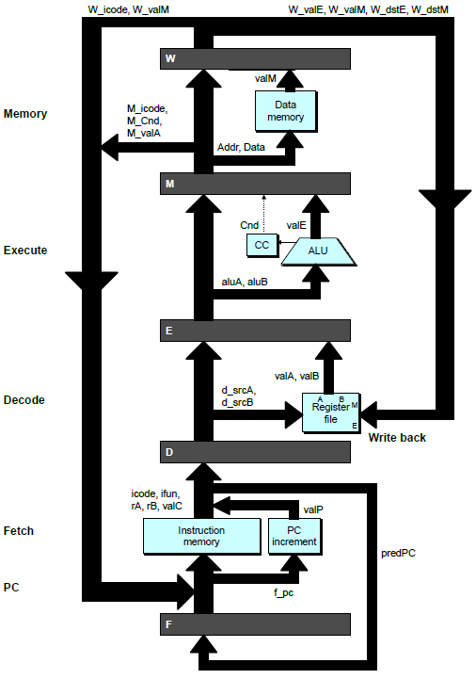
增加流水线寄存器 Adding Pipeline Registers
PC
newPC
valE
,
valM
写回 Write back
valM
Data
内存 Memory
Data
memory
memory
Addr
, Data
valE
CC
CC
ALU
执行 Execute
Cnd
ALU
aluA
,
aluB
valA
,
valB
srcA
译码 Decode
,
srcB
A
A
B
dstA
B
,
dstB
M
Register
M
Register
Register
Register
file
file
file
file
E
E
icode
,
ifun
valP
rA
,
rB
valC
Instruction
PC
Instruction
PC
取指 Fetch
memory
increment
memory
increment
PC

Slide 141
流水线阶段 Pipeline Stages
取指 Fetch
选择当前PC Select current PC
读指令 Read instruction
计算PC增加值 Compute incremented PC
译码 Decode
读程序寄存器 Read program registers
执行 Execute
操作ALU Operate ALU
内存 Memory
读或写数据内存 Read or write data memory
写回 Write Back
更新寄存器文件（堆） Update register file

Slide 142
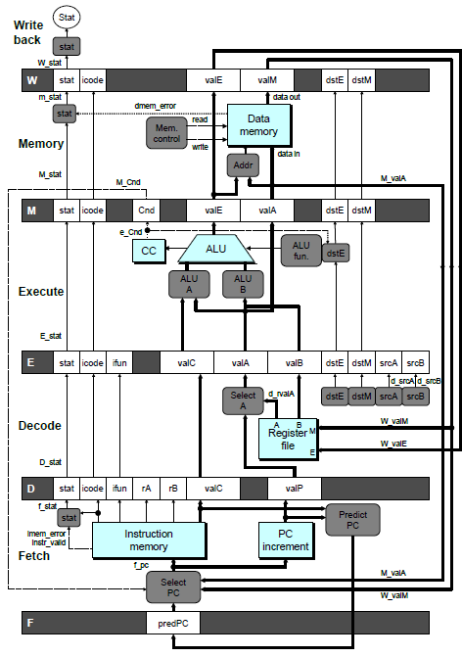
PIPE-硬件 PIPE- Hardware
流水线寄存器存储指令执行中的中间值 Pipeline registers hold intermediate values from instruction execution
转发（向前）路径 Forward (Upward) Paths
从一个阶段到下一个阶段传递的值 Values passed from one stage to next
不能回跳到过去的阶段 Cannot jump past stages
例如valC直传通过译码阶段 e.g., valC passes through decode

Slide 143
概述 Overview
使流水线处理器工作 Make the pipelined processor work!
数据冒险 Data Hazards
以寄存器 R 作为源的指令紧跟在以寄存器 R 作为目的的指令之后Instruction having register R as source follows shortly after instruction having register R as destination
常见情况，不想减慢流水线 Common condition, don’t want to slow down pipeline
控制冒险 Control Hazards
错误预测条件分支 Mispredict conditional branch
我们的设计预测所有分支为选择分支 Our design predicts all branches as being taken
朴素流水线执行两条额外指令 Naïve pipeline executes two extra instructions
获得ret指令的返回地址 Getting return address for ret instruction
朴素流水线执行三条额外指令 Naïve pipeline executes three extra instructions

Slide 144
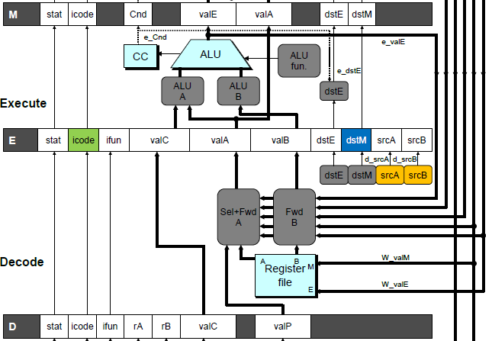
检测装载/使用冒险 Detecting Load/Use Hazard
状况 Condition | 触发 Trigger
装载/使用冒险 Load/Use Hazard | E_icode in { IMRMOVQ, IPOPQ } && E_dstM in { d_srcA, d_srcB }

Slide 145
装载/使用冒险控制 Control for Load/Use Hazard
# demo
-
luh
.
ys
1
2
3
4
5
6
7
8
9
10
11
12
F
F
D
D
E
E
M
M
W
0x000:
irmovq
$128,%
rdx
W
F
F
D
D
E
E
M
M
W
0x00a:
irmovq
$3,%
rcx
W
F
F
D
D
E
E
M
M
W
0x014:
rmmovq
%
rcx
, 0(%
rdx
)
W
F
F
D
D
E
E
M
M
W
0x01e:
irmovq
$10,%
ebx
W
%
rax
# Load %
rax
F
F
F
D
D
D
E
E
E
M
M
M
W
W
0x028:
mrmovq
0(%
rdx
),
W
bubble
E
M
W
0x032:
addq
%
ebx
,
%
rax
# Use %
rax
F
D
D
E
M
W
0x034: halt
F
F
D
E
M
W
暂停指令在取指和译码阶段 Stall instructions in fetch and decode stages
注入气泡到执行阶段 Inject bubble into execute stage
状况 Condition | F | D | E | M | W
装载/使用冒险 Load/Use Hazard | 暂停 stall | 暂停 stall | 气泡 bubble | 正常 normal | 正常 normal

Slide 146
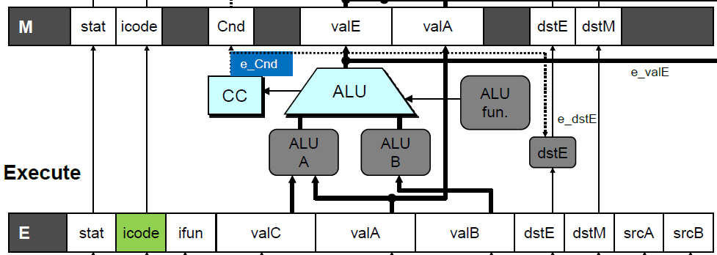
检测分支预测错误 Detecting Mispredicted Branch
状况 Condition | 触发 Trigger
分支预测错误 Mispredicted Branch | E_icode = IJXX & !e_Cnd

Slide 147
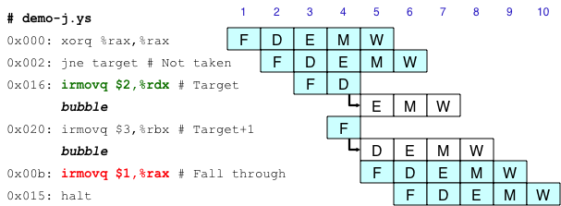
预测错误控制 Control for Misprediction
状况 Condition | F | D | E | M | W
分支预测错误 Mispredicted Branch | 正常 normal | 气泡 bubble | 气泡 bubble | 正常 normal | 正常 normal

Slide 148
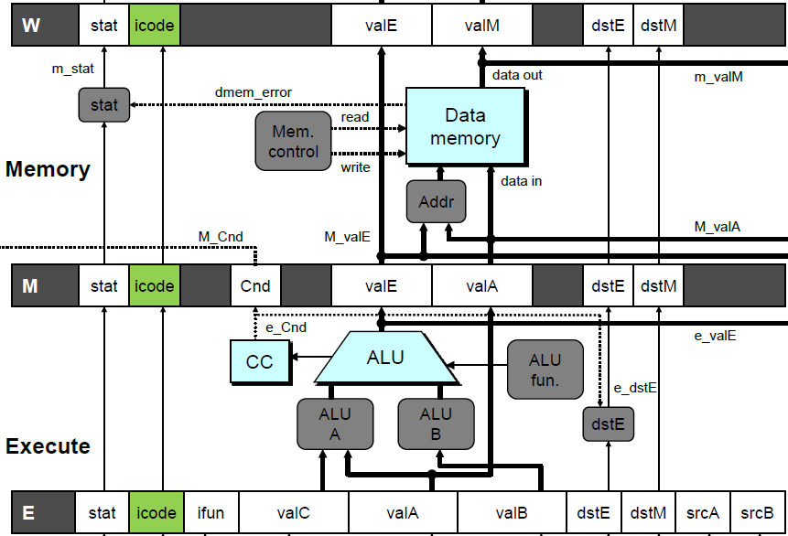
检测返回 Detecting Return
状况 Condition | 触发 Trigger
处理ret Processing ret | IRET in { D_icode, E_icode, M_icode }

Slide 149
返回控制 Control for Return
# demo
-
retb
0x026: ret
F
D
E
M
W
bubble
F
D
E
M
W
bubble
F
D
E
M
W
bubble
F
D
E
M
W
F
F
D
D
E
E
M
M
W
0x014:
irmovq
$5,%
rsi
# Return
W
状况 Condition | F | D | E | M | W
处理ret Processing ret | 暂停 stall | 气泡 bubble | 正常 normal | 正常 normal | 正常 normal

Slide 150
特殊控制情况 Special Control Cases
检测 Detection
动作（下一个周期） Action (on next cycle)
状况 Condition | 触发 Trigger
处理ret Processing ret | IRET in { D_icode, E_icode, M_icode }
装载/使用冒险 Load/Use Hazard | E_icode in { IMRMOVQ, IPOPQ } && E_dstM in { d_srcA, d_srcB }
分支预测错误 Mispredicted Branch | E_icode = IJXX & !e_Cnd
Condition | F | D | E | M | W
处理ret Processing ret | 暂停 stall | 气泡 bubble | 正常 normal | 正常 normal | 正常 normal
装载/使用冒险 Load/Use Hazard | 暂停 stall | 暂停 stall | 气泡 bubble | 正常 normal | 正常 normal
分支预测错误 Mispredicted Branch | 正常 normal | 气泡 bubble | 气泡 bubble | 正常 normal | 正常 normal

Slide 151
控制组合 Control Combinations
在同一个时钟周期可能引起的特殊情况 Special cases that can arise on same clock cycle
组合A Combination A
分支不选择 Not-taken branch
Ret指令在分支目标处 ret instruction at branch target
组合B Combination B
指令从内存读到%rsp Instruction that reads from memory to %rsp
后跟ret指令 Followed by ret instruction

Slide 152
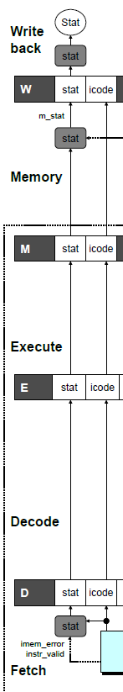
状态改变的控制逻辑 Control Logic for State Changes
设置条件码 Setting Condition Codes
阶段控制 Stage Control
也控制内存更新 Also controls updating of memory
# Should the condition codes be updated?
bool set_cc = E_icode == IOPQ &&
# State changes only during normal operation
!m_stat in { SADR, SINS, SHLT }
&& !W_stat in { SADR, SINS, SHLT };
# Start injecting bubbles as soon as exception passes through memory stage
bool M_bubble = m_stat in { SADR, SINS, SHLT }
|| W_stat in { SADR, SINS, SHLT };
# Stall pipeline register W when exception encountered
bool W_stall = W_stat in { SADR, SINS, SHLT };

Slide 153
流水线处理器的CPI CPI for PIPE
CPI ≈ 1.0
每个时钟周期取一条指令Fetch instruction each clock cycle
几乎每个周期有效处理一条新指令 Effectively process new instruction almost every cycle
尽管每条单独指令都有5个周期的时延 Although each individual instruction has latency of 5 cycles
CPI > 1.0
有时必须暂停或取消分支 Sometimes must stall or cancel branches
计算CPI Computing CPI
C是时钟周期数 C clock cycles
I是执行完成的指令数 I instructions executed to completion
B是注入的气泡气泡数 B bubbles injected (C = I + B)
CPI = C/I = (I+B)/I = 1.0 + B/I
因子B/I表示气泡的平均惩罚 Factor B/I represents average penalty due to bubbles

Slide 154
现代CPU设计 Modern CPU Design

Slide 155
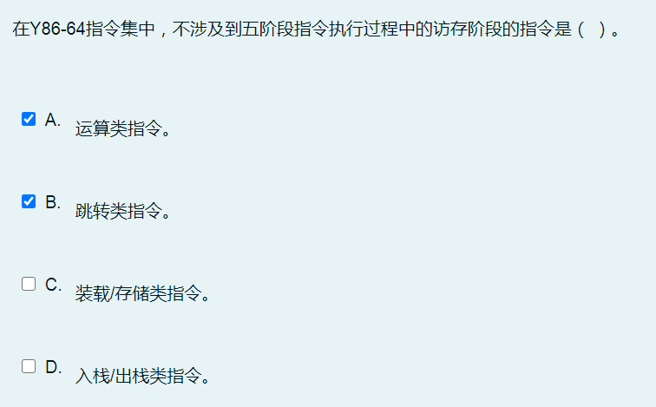
例题

Slide 156
优化程序性能
编译器的优化与局限性
代码外提/频度削弱、强度削弱、公共子表达式删除、减少不必要的函数调用
调用与内存别名
指令级并行挖掘
程序性能量化CPE
编译优化-基本优化
超标量处理器的循环展开与重新结合
现代处理器的分支预测

Slide 157
优化障碍:过程调用/Optimization Blocker: Procedure Calls
编译器为什么不会自动将strlen外提？/Why couldn’t compiler move strlen out of inner loop?
过程可能会有副作用/Procedure may have side effects
每次调用时改变全局状态/Alters global state each time called
对于同样的参数每次返回结果可能不同/Function may not return same value for given arguments
依赖于全局状态/Depends on other parts of global state
过程lower可能与strlen互相作用/Procedure lower could interact with strlen
Warning:
编译器将过程调用看做黑盒/Compiler treats procedure call as a black box
很少做优化/Weak optimizations near them
Remedies:
GCC –O1单个文件内优化/Use of inline functions
GCC does this with –O1
Within single file
需要手动移动代码/Do your own code motion
size_t lencnt = 0;
size_t strlen(const char *s)
{
size_t length = 0;
while (*s != '\0') {
s++; length++;
}
lencnt += length;
return length;
}

Slide 158
优化障碍:内存别名/Optimization Blocker: Memory Aliasing
别名/Aliasing
两个不同的指针指向/引用同一个位置/Two different memory references specify single location
C语言里面很常见/Easy to have happen in C
允许地址计算/Since allowed to do address arithmetic
直接访问存储结构/Direct access to storage structures
尽可能使用局部变量/Get in habit of introducing local variables
随着循环累积/Accumulating within loops
以这种方式告知编译器不需要做别名/Your way of telling compiler not to check for aliasing

Slide 159
基本优化/Basic Optimizations
void combine4(vec_ptr v, data_t *dest)
{
long i;
long length = vec_length(v);
data_t *d = get_vec_start(v);
data_t t = IDENT;
for (i = 0; i < length; i++)
t = t OP d[i];
*dest = t;
}
将vec_length移出循环/Move vec_length out of loop
每个迭代避免边界检查/Avoid bounds check on each cycle
使用临时变量进行累积/Accumulate in temporary

Slide 160
循环展开/Loop Unrolling (2x1)
void unroll2a_combine(vec_ptr v, data_t *dest)
{
long length = vec_length(v);
long limit = length-1;
data_t *d = get_vec_start(v);
data_t x = IDENT;
long i;
/* Combine 2 elements at a time */
for (i = 0; i < limit; i+=2) {
x = (x OP d[i]) OP d[i+1];
}
/* Finish any remaining elements */
for (; i < length; i++) {
x = x OP d[i];
}
*dest = x;
}
每个迭代做2倍更有用的工作/Perform 2x more useful work per iteration

Slide 161
循环展开与单独累加器/Loop Unrolling with Separate Accumulators (2x2)
void unroll2a_combine(vec_ptr v, data_t *dest)
{
long length = vec_length(v);
long limit = length-1;
data_t *d = get_vec_start(v);
data_t x0 = IDENT;
data_t x1 = IDENT;
long i;
/* Combine 2 elements at a time */
for (i = 0; i < limit; i+=2) {
x0 = x0 OP d[i];
x1 = x1 OP d[i+1];
}
/* Finish any remaining elements */
for (; i < length; i++) {
x0 = x0 OP d[i];
}
*dest = x0 OP x1;
}
与association不同/Different form of reassociation

Slide 162
SIMD操作/SIMD Operations
SIMD操作：单精度/SIMD Operations: Single Precision
SIMD操作：双精度/SIMD Operations: Double Precision
vaddsd %ymm0, %ymm1, %ymm1
%ymm0
+
+
+
+
+
+
+
+
%ymm1
vaddpd %ymm0, %ymm1, %ymm1
%ymm0
+
+
+
+
%ymm1

Slide 163

例题1
多选题：
答案：B、C

Slide 164
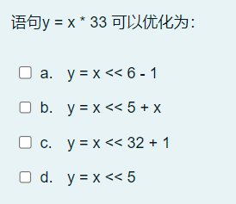
例题2
单选题
答案：B

Slide 165
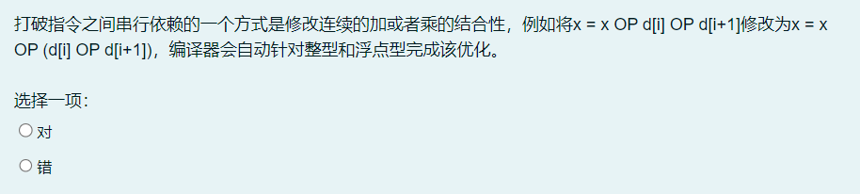
例题3
判断题
答案：错，编译器不会对浮点型数完成该优化

Slide 166
存储器的层级结构
存储器的类型与特点
数据局部性与指令局部性
层次结构
缓存结构与地址编码
缓存命中、不命中机制
高速缓存的性能影响

Slide 167
随机访问内存/Random-Access Memory (RAM)
主要特点/Key features
RAM通常封装为一个芯片/RAM is traditionally packaged as a chip.
基本存储单元是一个cell（每个cell是一个bit）Basic storage unit is normally a cell (one bit per cell).
多个RAM芯片构成一个内存/Multiple RAM chips form a memory.
RAM有两种类型/RAM comes in two varieties:
SRAM 静态RAM/SRAM (Static RAM)
DRAM 动态RAM/DRAM (Dynamic RAM)

Slide 168
传统CPU和内存之间的互连结构/Traditional Bus Structure Connecting CPU and Memory
总线是一组并行的用于传输地址、数据和控制信号的导线/A bus is a collection of parallel wires that carry address, data, and control signals.
总线通常是多个设备共享的/Buses are typically shared by multiple devices.
CPU chip
Register file
ALU
System bus
Memory bus
Main
memory
Bus interface
I/O
bridge

Slide 169
I/O总线/ I/O Bus
CPU chip
Register file
ALU
System bus
Memory bus
Main
memory
Bus interface
I/O
bridge
I/O bus
Expansion slots for
other devices such
as network adapters.
USB
controller
Graphics
adapter
Disk
controller
Mouse
Keyboard
Monitor
Disk

Slide 170
局域性/Locality
局域性原理/Principle of Locality: 程序更倾向于使用临近或者最近使用过的数据和指令/Programs tend to use data and instructions with addresses near or equal to those they have used recently
时间局域性/Temporal locality:
最近使用的数据在不远的将来会继续使用/Recently referenced items are likely to be referenced again in the near future
空间局域性/Spatial locality:
相邻的数据会在一段时间内一起访问/Items with nearby addresses tend to be referenced close together in time

Slide 171
Cache基本概念/General Cache Concepts
更小、更快、更贵，缓存了一部分块/
Smaller, faster, more expensive
memory caches a subset of
the blocks
Cache
8
4
9
14
10
3
数据以块为单位进行拷贝传输/Data is copied in block-sized transfer units
4
10
Memory
0
1
2
3
更大、更慢、更便宜的主存被划分为多个块/
Larger, slower, cheaper memory
viewed as partitioned into “blocks”
4
4
5
6
7
8
9
10
10
11
12
13
14
15

Slide 172
Cache命中/General Cache Concepts: Hit
需要访问块b中的数据/
Data in block b is needed
Request: 14
Cache
8
9
14
3
14
块b在cache中：命中/
Block b is in cache:
Hit!
Memory
0
1
2
3
4
5
6
7
8
9
10
11
12
13
14
15

Slide 173
Cache丢失/General Cache Concepts: Miss
需要访问块b中的数据/
Data in block b is needed
Request: 12
块b不在cache中：丢失！/
Block b is not in cache:
Miss!
Cache
8
9
14
3
12
从内存中加载块b/
Block b is fetched from
memory
12
Request: 12
将块b存储在cache中/
Block b is stored in cache
放置策略Placement policy: 决定b放在哪里/determines where b goes
替换策略Replacement policy: 决定把那个块换出/determines which block gets evicted (victim)
Memory
0
1
2
3
4
5
6
7
8
9
10
11
12
12
13
14
15

Slide 174
Cache丢失类型/General Caching Concepts: Types of Cache Misses
冷启动丢失/Cold (compulsory) miss
冷启动丢失是因为刚开始Cache是空的/Cold misses occur because the cache is empty.
冲突丢失/Conflict miss
大多数Cache将k+1层的数据块映射到k层更小的一个或者多个块位置/Most caches limit blocks at level k+1 to a small subset (sometimes a singleton) of the block positions at level k.
例如k+1层的块被映射到k层（i mod 4）的位置
E.g. Block i at level k+1 must be placed in block (i mod 4) at level k.
当多个块被映射到k层的同一个位置时就会出现冲突/Conflict misses occur when the level k cache is large enough, but multiple data objects all map to the same level k block.
例如访问0,8,0,8,0,8就会每次导致Cache丢失/E.g. Referencing blocks 0, 8, 0, 8, 0, 8, ... would miss every time.
容量丢失/Capacity miss
当活跃使用的Cache块大小大于Cache容量时就会导致丢失/Occurs when the set of active cache blocks (working set) is larger than the cache.

Slide 175
Cache组织结构 General Cache Organization (S, E, B)
E = 2e lines per set
set
line
S = 2^{s} sets
Cache size:
C = S x E x B data bytes
v
tag
0
1
2
B-1
valid bit
B = 2^{b} bytes per cache block (the data)

Slide 176
Cache读操作 Cache Read
Locate set
Check if any line in set has matching tag
Yes + line valid: hit
Locate data starting at offset
E = 2e lines per set
Address of word:
t bits
s bits
b bits
S = 2^{s} sets
tag
set
index
block
offset
data begins at this offset
v
tag
0
1
2
B-1
valid bit
B = 2^{b} bytes per cache block (the data)

Slide 177
Cache写操作 What about writes?
多数据副本 Multiple copies of data exist:
L1, L2, L3, Main Memory, Disk
写命中时如何处理？ What to do on a write-hit?
写透（直接写入内存）Write-through (write immediately to memory)
写回（替换式写回）Write-back (defer write to memory until replacement of line)
需要脏比特位标识 Need a dirty bit (line different from memory or not)
写丢失时如何处理？ What to do on a write-miss?
写分配（装载进Cache后进行更新）Write-allocate (load into cache, update line in cache)
如果后续还有写操作时比较好 Good if more writes to the location follow
非写分配（直接写入内存，不装载）No-write-allocate (writes straight to memory, does not load into cache)
通常策略 Typical
写透 + 非写分配 Write-through + No-write-allocate
写回 + 写分配 Write-back + Write-allocate

Slide 178
Cache性能评价 Cache Performance Metrics
丢失率 Miss Rate
内存引用没有在Cache中找到的比率 Fraction of memory references not found in cache (misses / accesses) = 1 – hit rate
通常的Cache丢失率 Typical numbers (in percentages):
3-10% for L1
L2也可能很小，依赖Cache大小 can be quite small (e.g., < 1%) for L2, depending on size, etc.
命中时间 Hit Time
从Cache行到处理器的时间 Time to deliver a line in the cache to the processor
包括判断Cache是否命中的时间 includes time to determine whether the line is in the cache
通常的时间 Typical numbers:
L1 Cache 4个时钟周期 4 clock cycle for L1
L2 Cache 10个时钟周期 10 clock cycles for L2
丢失开销 Miss Penalty
丢失需要额外的时间 Additional time required because of a miss
主存的访问周期50~200 typically 50-200 cycles for main memory (Trend: increasing!)

Slide 179

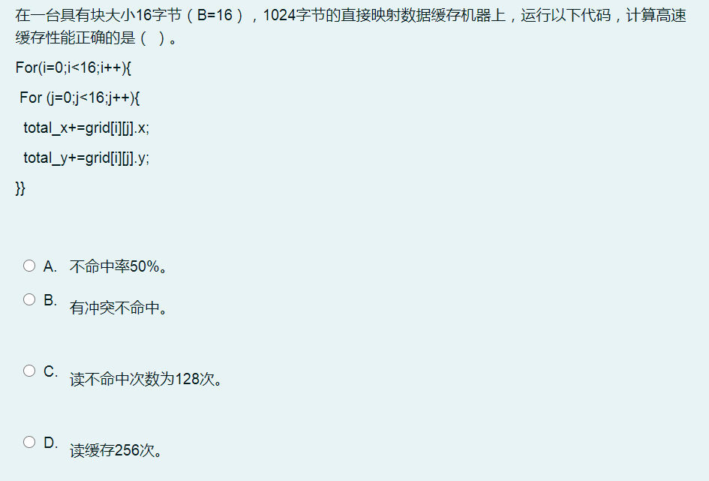
例题

Slide 180
链接
编译器与可执行文件格式（ELF)
静态链接的符号解析与重定向
动态链接及共享库
加载时链接
运行时链接
库打桩
位置无关代码

Slide 181
三种不同的目标文件（模块）/Three Kinds of Object Files (Modules)
可重定位目标文件/Relocatable object file (.o file)
其中的代码和数据可以和其他可重定位目标文件一起形成可执行目标文件/Contains code and data in a form that can be combined with other relocatable object files to form executable object file.
每个.o文件从一个源码文件.c获得/Each .o file is produced from exactly one source (.c) file
可执行目标文件/Executable object file (a.out file)
其中的代码和数据可以直接拷贝到内存中执行/Contains code and data in a form that can be copied directly into memory and then executed.
共享目标文件/Shared object file (.so file)
特定的可重定位目标文件，能以在加载时或者运行时装进内存并进行动态链接/Special type of relocatable object file that can be loaded into memory and linked dynamically, at either load time or run-time.
Windows上通常称为动态链接库/Called Dynamic Link Libraries (DLLs) by Windows

Slide 182
ELF目标文件格式/ELF Object File Format
ELF头/Elf header
字大小、字节顺序、文件类型、机器类型等/Word size, byte ordering, file type (.o, exec, .so), machine type, etc.
段头表/Segment header table
页大小、虚拟地址内存段(节)、段大小/Page size, virtual addresses memory segments (sections), segment sizes.
.text节/.text section
代码/Code
.rodata节/.rodata section
只读数据：跳转表,…/Read only data: jump tables, ...
.data节/.data section
初始化的全局数据/Initialized global variables
.bss节/.bss section
未初始化的全局变量/Uninitialized global variables
“Block Started by Symbol”
“Better Save Space”
不占内存空间/Has section header but occupies no space
0
ELF header
Segment header table
(required for executables)
.text section
.rodata section
.data section
.bss section
.symtab section
.rel.txt section
.rel.data section
.debug section
Section header table

Slide 183
链接静态链接库/Linking with Static Libraries
addvec.o
multvec.o
main2.c
vector.h
Archiver
(ar)
Translators
(cpp, cc1, as)
libvector.a
libc.a
Static libraries
Relocatable
object files
main2.o
addvec.o
printf.o and any other
modules called by printf.o
Linker (ld)
Fully linked
executable object file
prog2c
“c” for “compile-time”

Slide 184
链接器符号消解规则/Linker’s Symbol Rules
规则1：不允许有多个强符号/Rule 1: Multiple strong symbols are not allowed
每个符号只允许被定义一次/Each item can be defined only once
否则会出现链接错误/Otherwise: Linker error
规则2：当有一个强符号和多个弱符号时，选择强符号/Rule 2: Given a strong symbol and multiple weak symbols, choose the strong symbol
对弱符号的引用改为对强符号的引用/References to the weak symbol resolve to the strong symbol
规则3：当有多个弱符号时，选择其中任意一个/Rule 3: If there are multiple weak symbols, pick an arbitrary one
可以通过gcc –fno-common指定/Can override this with gcc –fno-common

Slide 185
加载时进行动态链接/Dynamic Linking at Load-time
main2.c
vector.h
unix> gcc -shared -o libvector.so \
addvec.c multvec.c
Translators
(cpp, cc1, as)
libc.so
libvector.so
可重定位目标文件Relocatable
object file
main2.o
Relocation and symbol table info
Linker (ld)
部分链接的可执行目标文件/Partially linked
executable object file
prog2l
Loader (execve)
libc.so
libvector.so
Code and data
内存中完全链接的可执行文件/Fully linked
executable
in memory
Dynamic linker (ld-linux.so)

Slide 186
打桩回顾/Interpositioning Recap
编译时/Compile Time
Apparent calls to malloc/free get macro-expanded into calls to mymalloc/myfree
链接时/Link Time
Use linker trick to have special name resolutions
malloc → __wrap_malloc
__real_malloc → malloc
加载/运行时/Load/Run Time
Implement custom version of malloc/free that use dynamic linking to load library malloc/free under different names

Slide 187
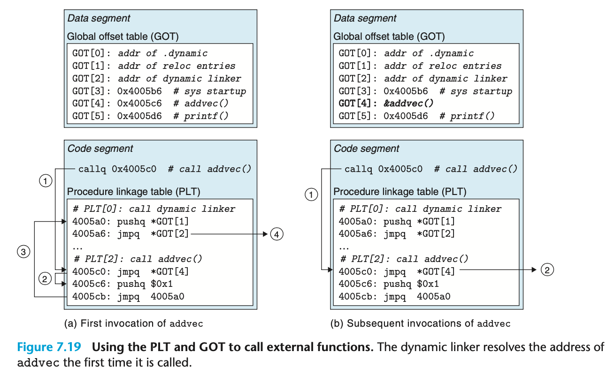
PIC函数调用

Slide 188
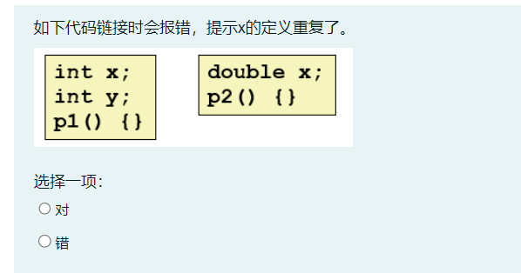
例题1
判断题：
答案：对

Slide 189
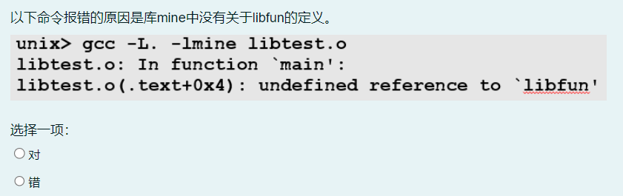
例题2
判断题：
答案：错，libtest.o应该放在前面

Slide 190

例题3
判断题：
答案：错，静态变量的作用域是文件

Slide 191
异常控制流
异常与异常处理
进程控制
基本概念：并发流、模式控制、上下文切换
进程控制函数使用和系统调用
信号方式
shell与进程组
发送信号、接收信号、挂起/阻塞、处理程序及安全信号处理、
可移植信号处理、同步控制流、显式等待信号
非本地跳转

Slide 192
异常控制流 / Exceptional Control Flow
存在系统的每个层次 / Exists at all levels of a computer system
低层次机制 / Low level mechanisms
1.异常 / Exceptions
为响应系统事件改变控制流（例如，系统状态改变）/ Change in control flow in response to a system event (i.e., change in system state)
硬件和OS软件组合实现 / Implemented using combination of hardware and OS software
高层次机制/Higher level mechanisms
2. 进程上下文切换 / Process context switch
硬件时钟和OS软件实现 / Implemented by OS software and hardware timer
3. 信号 Signals
OS软件实现 / Implemented by OS software
4. 非局部跳转 / Nonlocal jumps: setjmp() and longjmp()
C运行时库实现/Implemented by C runtime library

Slide 193
异步异常（中断/Asynchronous Exceptions (Interrupts)
由处理器外部事件引起/Caused by events external to the processor
通过处理器的中断管脚给出/Indicated by setting the processor’s interrupt pin
中断处理程序返回后执行下一条指令/Handler returns to “next” instruction
举例/Examples:
时钟中断/Timer interrupt
大约几毫秒，外部时钟芯片触发/Every few ms, an external timer chip triggers an interrupt
将控制权从用户切换到内核/Used by the kernel to take back control from user programs
外部设备的I/O中断/ I/O interrupt from external device
键盘输入Ctrl-C/Hitting Ctrl-C at the keyboard
网络数据包到达/Arrival of a packet from a network
磁盘数据到达/Arrival of data from a disk

Slide 194
同步异常/Synchronous Exceptions
指令执行导致的异常事件/Caused by events that occur as a result of executing an instruction:
陷入/陷阱 Traps
人为的/Intentional
例如：系统调用、断点、特殊指令等/Examples: system calls, breakpoint traps, special instructions
控制流返回下一条指令/Returns control to “next” instruction
故障 Faults
不是有意的但是大概率可恢复/Unintentional but possibly recoverable
例如：缺页异常、保护异常、浮点异常/Examples: page faults (recoverable), protection faults (unrecoverable), floating point exceptions
重新执行或者终止执行/Either re-executes faulting (“current”) instruction or aborts
终止 Aborts
非故意且不可恢复/Unintentional and unrecoverable
例如：非法指令、校验错误、机器检查/Examples: illegal instruction, parity error, machine check
终止当前程序执行/Aborts current program

Slide 195
进程/Processes
定义：进程是程序的运行的实例/Definition: A process is an instance of a running program.
计算机科学最重要的概念之一/One of the most profound ideas in computer science
与程序和处理器不同/Not the same as “program” or “processor”
进程为每个程序提供了两个关键抽象/Process provides each program with two key abstractions:
逻辑控制流/Logical control flow
每个程序看起来独占CPU/Each program seems to have exclusive use of the CPU
内核支持的上下文切换/Provided by kernel mechanism called context switching
私有地址空间 /Private address space
每个程序看起来独占主存空间/Each program seems to have exclusive use of main memory.
系统支持的虚拟内存/Provided by kernel mechanism called virtual memory
Memory
Stack
Heap
Data
Code
CPU
Registers

Slide 196
并发进程/Concurrent Processes
每个进程是一个逻辑控制流/Each process is a logical control flow.
两个进程并发运行如果在时间上重叠/Two processes run concurrently (are concurrent) if their flows overlap in time
否则是顺序执行/Otherwise, they are sequential
例如 (在单个核上运行）/Examples (running on single core):
Concurrent: A & B, A & C
Sequential: B & C
Process A
Process B
Process C
Time

Slide 197
上下文切换/Context Switching
进程是由操作系统内核管理的/Processes are managed by a shared chunk of memory-resident OS code called the kernel
重点：内核不是一个独立的进程，而是作为某些进程的一部分运行 Important: the kernel is not a separate process, but rather runs as part of some existing process.
上下文切换使得控制流从一个进程切换到另一个进程 Control flow passes from one process to another via a context switch
Process A
Process B
user code
kernel code
context switch
Time
user code
kernel code
context switch
user code

Slide 198
fork举例/fork Example
一次调用，两次返回/Call once, return twice
并发执行/Concurrent execution
不能预测父进程和子进程之间的执行顺序/Can’t predict execution order of parent and child
重复的但是独立的地址空间/Duplicate but separate address space
fork时x的值是1/x has a value of 1 when fork returns in parent and child
后续对x的修改都是独立的/Subsequent changes to x are independent
共享打开的文件/Shared open files
stdio在子进程和父进程中都是一样的/stdout is the same in both parent and child
int main()
{
pid_t pid;
int x = 1;
pid = Fork();
if (pid == 0) { /* Child */
printf("child : x=%d\n", ++x);
exit(0);
}
/* Parent */
printf("parent: x=%d\n", --x);
exit(0);
}
fork.c
linux> ./fork
parent: x=0
child : x=2

Slide 199
使用进程图描述fork /Modeling fork with Process Graphs
进程图是描述并发程序中语句偏序关系的有用工具/A process graph is a useful tool for capturing the partial ordering of statements in a concurrent program:
每个顶点是一个语句/Each vertex is the execution of a statement
a -> b 表示a在b之前发生/a -> b means a happens before b
每个边可以用当前值或者变量进行标注/Edges can be labeled with current value of variables
printf节点可以用标注为output/printf vertices can be labeled with output
每个图的开始节点没有入边/Each graph begins with a vertex with no inedges
图的任何拓扑排序都对应一个可行的全局序/Any topological sort of the graph corresponds to a feasible total ordering.
全局序节点之间的边从左指向右/Total ordering of vertices where all edges point from left to right

Slide 200
进程图举例/Process Graph Example
int main()
{
pid_t pid;
int x = 1;
pid = Fork();
if (pid == 0) { /* Child */
printf("child : x=%d\n", ++x);
exit(0);
}
/* Parent */
printf("parent: x=%d\n", --x);
exit(0);
}
child: x=2
Child
printf
exit
x==1
parent: x=0
Parent
main
fork
printf
exit
fork.c

Slide 201
Linux进程树/Linux Process Hierarchy
[0]
init [1]
Daemon
e.g. httpd
…
…
…
Login shell
Login shell
Child
Child
Child
注意：可以用pstree命令查看Linux系统的进程树/
Note: you can view the hierarchy using the Linux pstree command
Grandchild
Grandchild

Slide 202
可以利用ECF解决/ECF to the Rescue!
解决方案：异常控制流/Solution: Exceptional control flow
系统在后台进程处理完成后打断正常处理流程并提醒我们/The kernel will interrupt regular processing to alert us when a background process completes
Unix系统中这种提醒的机制是信号/In Unix, the alert mechanism is called a signal

Slide 203
信号/Signals
信号是用来通知一个进程某种类型的事件在系统中发生了/A signal is a small message that notifies a process that an event of some type has occurred in the system
类似于异常和中断/Akin to exceptions and interrupts
由内核发送给一个进程（有时是根据另一个进程的请求）Sent from the kernel (sometimes at the request of another process) to a process
信号的类型是用1-30的小整型标识/Signal type is identified by small integer ID’s (1-30)
信号的唯一信息就是这个ID以及信号达到的事实/Only information in a signal is its ID and the fact that it arrived
ID | Name | Default Action | Corresponding Event
2 | SIGINT | Terminate | 用户输入ctrl-c/User typed ctrl-c
9 | SIGKILL | Terminate | 杀死程序（不能覆盖或被忽略）Kill program (cannot override or ignore)
11 | SIGSEGV | Terminate | 段错误/Segmentation violation
14 | SIGALRM | Terminate | 时钟信号/Timer signal
17 | SIGCHLD | Ignore | 子进程停止或者终止/Child stopped or terminated

Slide 204
信号概念：发送一个信号/Signal Concepts: Sending a Signal
内核通过更新目标进程的某些状态来发送一个信号给目标进程/Kernel sends (delivers) a signal to a destination process by updating some state in the context of the destination process
内核发送信号是由于以下原因中的一个/Kernel sends a signal for one of the following reasons:
内核侦测到除零错误或者子进程终止等系统事件/Kernel has detected a system event such as divide-by-zero (SIGFPE) or the termination of a child process (SIGCHLD)
另外一个进程调用了kill系统调用显式请求内核发送一个信号给目标进程/Another process has invoked the kill system call to explicitly request the kernel to send a signal to the destination process

Slide 205
信号概念：接收一个信号/Signal Concepts: Receiving a Signal
目标进程接收信号是由于系统内核强制其对某个信号的发送做出响应/A destination process receives a signal when it is forced by the kernel to react in some way to the delivery of the signal
可能的响应方式/Some possible ways to react:
忽略信号（什么也不做）/Ignore the signal (do nothing)
终止进程（可以选择对信息转储）/Terminate the process (with optional core dump)
调用用户级信号处理函数对信号进行处理/Catch the signal by executing a user-level function called signal handler
类似于硬件异常处理函数对异步中断的响应/Akin to a hardware exception handler being called in response to an asynchronous interrupt:
(1) 进程接收到信号/Signal received by process
(2) 将控制转移给信号处理程序/Control passes
to signal handler
I_{curr}
I_{next}
(3) 信号处理程序运行/Signal handler runs
(4) 信号处理程序返回后执行下一条指令/Signal handler
returns to
next instruction

Slide 206
信号概念：挂起或者阻塞的信号/Signal Concepts: Pending and Blocked Signals
已经发送但是没有被接收的信号处于挂起状态/A signal is pending if sent but not yet received
任何特定类型的信号最多有一个挂起的/There can be at most one pending signal of any particular type
重要：信号不排队/Important: Signals are not queued
如有某个进程有一个类型为k的信号挂起，泽后续发给该进程的其他信号被直接抛弃/If a process has a pending signal of type k, then subsequent signals of type k that are sent to that process are discarded
一个进程会阻塞某种特定类型信号的接收/A process can block the receipt of certain signals
Blocked signals can be delivered, but will not be received until the signal is unblocked
挂起的信号最多被接收一次/A pending signal is received at most once

Slide 207
信号概念：挂起/阻塞位/Signal Concepts: Pending/Blocked Bits
内核在每个进程的上下文维护一个挂起和阻塞的比特向量/Kernel maintains pending and blocked bit vectors in the context of each process
挂起：表示挂起的信号集合/pending: represents the set of pending signals
当发送了一个k类型的信号时系统设置第k个比特位/Kernel sets bit k in pending when a signal of type k is delivered
当类型k的信号被接收后系统会将第k个比特位清零/Kernel clears bit k in pending when a signal of type k is received
阻塞：表示阻塞的信号集合/blocked: represents the set of blocked signals
可以使用sigprocmask 设置或者清除/Can be set and cleared by using the sigprocmask function
也称为信号掩码/Also referred to as the signal mask.

Slide 208
安装信号处理程序/Installing Signal Handlers
函数Signal修改信号signum对应的默认行为/The signal function modifies the default action associated with the receipt of signal signum:
handler_t *signal(int signum, handler_t *handler)
可能的选项/Different values for handler:
SIG_IGN: ignore signals of type signum/忽略signum类型的信号
SIG_DFL: revert to the default action on receipt of signals of type signum/接收到signum类型的信号时按照默认动作处理
否则handler是用于级信号处理程序的地址/Otherwise, handler is the address of a user-level signal handler
当进程接收到类型为signum的信号时调用/Called when process receives signal of type signum
称为安装信号处理程序/Referred to as “installing” the handler
执行信号处理程序称为/Executing handler is called “catching” or “handling” the signal
当信号处理程序返回时，控制权交给进程接收到信号时被打断的指令/When the handler executes its return statement, control passes back to instruction in the control flow of the process that was interrupted by receipt of the signal

Slide 209
信号处理程序作为并发控制流的另一个视图/Another View of Signal Handlers as Concurrent Flows
Process A
Process B
信号发送给进程A/
Signal delivered
to process A
I_{curr}
user code (main)
kernel code
context switch
user code (main)
kernel code
context switch
信号被进程A接收/
Signal received
by process A
user code (handler)
kernel code
I_{next}
user code (main)

Slide 210
编写安全处理程序的提示/Guidelines for Writing Safe Handlers
G0: 中断处理程序越简单越好/Keep your handlers as simple as possible
例如，设置全局标记后返回/e.g., Set a global flag and return
G1: 只调用异步安全的信号处理函数/Call only async-signal-safe functions in your handlers
printf, sprintf, malloc, and exit are not safe! /这些都不安全
G2: 进入和退出时保存errno/Save and restore errno on entry and exit
So that other handlers don’t overwrite your value of errno
G3:临时阻塞所有的信号后再访问全局数据结构/ Protect accesses to shared data structures by temporarily blocking all signals.
避免可能的破坏/To prevent possible corruption
G4: 将全局变量声明位volatile/Declare global variables as volatile
避免编译器将其存储在寄存器中/To prevent compiler from storing them in a register
G5: 将全局标记声明为volatile sig_atomic_t / Declare global flags as volatile sig_atomic_t
Flag只读或只写的变量/:flag: variable that is only read or written (e.g. flag = 1, not flag++)
按照这种方式声明的变量不需要像其他全局变量那样保护/Flag declared this way does not need to be protected like other globals

Slide 211
正确的信号处理 /Correct Signal Handling
int ccount = 0;
void child_handler(int sig) {
int olderrno = errno;
pid_t pid;
if ((pid = wait(NULL)) < 0)
Sio_error("wait error");
ccount--;
Sio_puts("Handler reaped child ");
Sio_putl((long)pid);
Sio_puts(" \n");
sleep(1);
errno = olderrno;
}
void fork14() {
pid_t pid[N];
int i;
ccount = N;
Signal(SIGCHLD, child_handler);
for (i = 0; i < N; i++) {
if ((pid[i] = Fork()) == 0) {
Sleep(1);
exit(0); /* Child exits */
}
}
while (ccount > 0) /* Parent spins */
;
}
挂起的信号是不排队的/Pending signals are not queued
对每个信号类型，只用一个比特位来标识是否有信号被挂起/For each signal type, one bit indicates whether or not signal is pending…
因此每种最多有一个挂起的信号/…thus at most one pending signal of any particular type.
不可以使用信号对事件计数，例如子进程终止等/You can’t use signals to count events, such as children terminating.
whaleshark> ./forks 14
Handler reaped child 23240
Handler reaped child 23241
forks.c

Slide 212
非局部跳转/Nonlocal Jumps: setjmp/longjmp
将控制转移到任意位置的强大（但比较危险）用户级机制/Powerful (but dangerous) user-level mechanism for transferring control to an arbitrary location
受控的打破call/return规则的方式/Controlled to way to break the procedure call / return discipline
通常用户错误处理和信号处理/Useful for error recovery and signal handling
int setjmp(jmp_buf j)
必须在longjmp之前调用/Must be called before longjmp
给出后续longjmp对应的返回位置/Identifies a return site for a subsequent longjmp
一次调用，返回一次或者多次/Called once, returns one or more times
实现/Implementation:
通过将寄存器上下文、堆栈指针和PC值等存储在jmp_buf中记住当前位置/Remember where you are by storing the current register context, stack pointer, and PC value in jmp_buf
返回0/Return 0

Slide 213

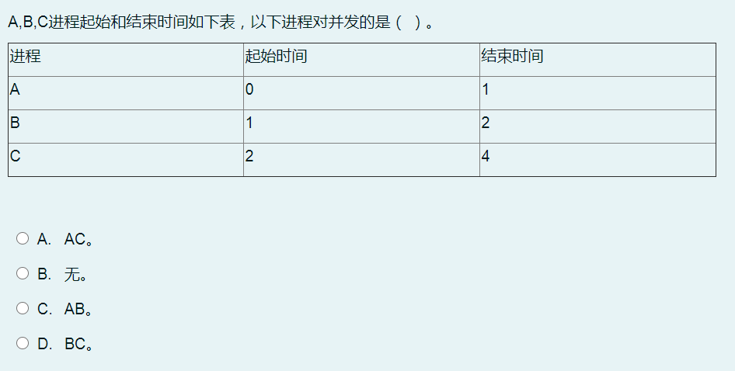
例题

Slide 214
虚拟内存
地址空间与虚拟内存
物理地址、虚拟地址
虚拟内存与物理内存缓存机制
页、页表、页命中、缺页处理、分配页、局域性
虚拟内存与内存管理与保护
链接、加载、页表记录
地址翻译
页命中、缺页处理地址翻译
缓存和虚拟内存结合的地址翻译
快表、多级页表

Slide 215
虚拟内存
缓存与虚拟内存的系统示例
i7与Linux虚拟内存
地址翻译、多级页表记录、进程虚拟空间
内存映射
共享对象、fork和execve、用户内存映射
动态内存分配
分配器、性能、碎片
隐式链表、显式链表LIFO、分离空闲表
垃圾回收
内存相关问题

Slide 216
基于虚拟内存的内存管理机制/VM as a Tool for Memory Management
关键点：每个进程有自己的虚拟地址空间/Key idea: each process has its own virtual address space
将内存看做简单的线性数组/It can view memory as a simple linear array
映射函数将地址分散到物理内存中/Mapping function scatters addresses through physical memory
好的映射函数会提高局域性/Well-chosen mappings can improve locality
进程1的虚拟地址空间/Virtual Address Space for Process 1:
0
地址转换/Address
translation
0
物理地址空间/Physical
Address
Space (DRAM)
VP 1
VP 2
PP 2
...
N-1
PP 6
例如，只读的库代码/(e.g., read-only
library code)
进程2的虚拟地址空间/Virtual Address Space for Process 2:
0
PP 8
VP 1
VP 2
...
...
N-1
M-1

Slide 217
简化链接和加载/Simplifying Linking and Loading
Memory
invisible to
user code
Kernel virtual memory
链接/Linking
每个程序都有类似的虚拟地址空间/Each program has similar virtual address space
代码、数据和堆总是从相同的地址开始/Code, data, and heap always start at the same addresses.
加载/Loading
execve负责为.text和.data段分配虚拟页并创建页表记录，并将其标记位非法/execve allocates virtual pages for .text and .data sections & creates PTEs marked as invalid
.text和.data中的页是由虚拟内存系统按需拷贝的/The .text and .data sections are copied, page by page, on demand by the virtual memory system
User stack
(created at runtime)
%rsp
(stack
pointer)
Memory-mapped region for
shared libraries
brk
Run-time heap
(created by malloc)
Read/write segment
(.data, .bss)
Loaded
from
the
executable
file
Read-only segment
(.init, .text, .rodata)
0x400000
Unused
0

Slide 218
基于虚拟内存的内存保护机制/VM as a Tool for Memory Protection
对页表记录进行扩展增加权限位/Extend PTEs with permission bits
MMU在每个内存访问时检查/MMU checks these bits on each access
Physical
Address Space
Process i:
SUP
READ
WRITE
EXEC
Address
VP 0:
No
Yes
No
Yes
PP 6
VP 1:
No
Yes
Yes
Yes
PP 4
VP 2:
Yes
Yes
Yes
No
PP 2
PP 2
•
•
•
PP 4
PP 6
Process j:
SUP
READ
WRITE
EXEC
Address
PP 8
VP 0:
No
Yes
No
Yes
PP 9
PP 9
VP 1:
Yes
Yes
Yes
Yes
PP 6
VP 2:
No
Yes
Yes
Yes
PP 11
PP 11

Slide 219
地址翻译：缺页中断/Address Translation: Page Fault
Exception
Page fault handler
4
CPU Chip
2
Cache/
Memory
Disk
MMU
PTEA
Victim page
1
5
CPU
VA
PTE
7
3
New page
6
1) 处理器将虚拟地址发给MMU/Processor sends virtual address to MMU
2-3)MMU从内存中的页表取出页表记录/ MMU fetches PTE from page table in memory
4) 当合法位为0时MMU触发缺页中断异常/Valid bit is zero, so MMU triggers page fault exception
5) 异常处理程序找到一个换出页（如果是脏页则要写回磁盘）/Handler identifies victim (and, if dirty, pages it out to disk)
6) 异常处理程序拷贝页并更新页表记录/Handler pages in new page and updates PTE in memory
7)异常处理程序返回原进程中断的指令重新执行/Handler returns to original process, restarting faulting instruction

Slide 220
TLB丢失/TLB Miss
CPU Chip
TLB
4
2
PTE
VPN
Cache/
Memory
1
MMU
3
CPU
VA
PTEA
PA
5
Data
6
TLB丢失会导致一个额外的内存访问，幸运的是，TLB丢失很少发生/A TLB miss incurs an additional memory access (the PTE) Fortunately, TLB misses are rare. Why?

Slide 221
k级页表的地址翻译/Translating with a k-level Page Table
页表基址寄存器/Page table base register
(PTBR)
n-1
虚拟地址/VIRTUAL ADDRESS
p-1
0
VPN 1
VPN 2
...
VPN k
VPO
一级页表/
Level 1
page table
2级页表/
Level 2
page table
k级页表/
Level k
page table
...
...
PPN
m-1
p-1
0
PPN
PPO
物理地址/PHYSICAL ADDRESS

Slide 222
跟踪空闲块/Keeping Track of Free Blocks
方法1：隐式列表-使用长度链接所有块/Method 1: Implicit list using length—links all blocks
方法2：空闲块之间使用指针的显式列表/Method 2: Explicit list among the free blocks using pointers
方法3：分离的空闲列表/Method 3: Segregated free list
不同大小块使用不同的空闲列表/Different free lists for different size classes
方法4：根据大小对块排序/Method 4: Blocks sorted by size
可以使用一个平衡树（红黑树）Can use a balanced tree (e.g. Red-Black tree) with pointers within each free block, and the length used as a key
5
4
6
2
5
4
6
2

Slide 223
隐式列表：双向合并/Implicit List: Bidirectional Coalescing
边界标记/Boundary tags [Knuth73]
在空闲块结束的位置重复标记大小/已分配字/Replicate size/allocated word at “bottom” (end) of free blocks
以额外的空间换取反向遍历列表功能/Allows us to traverse the “list” backwards, but requires extra space
重要和常用的技术/Important and general technique!
4
4
4
4
6
6
4
4
Header
Size
a
a = 1: Allocated block /分配的块
a = 0: Free block/空闲块
Size: Total block size/总体块大小
Payload: Application data
(allocated blocks only)/应用程序数据
分配和释放的空闲块/
Format of
allocated and
free blocks
Payload and
padding
Boundary tag
(footer)
Size
a

Slide 224
显式空闲列表/Explicit Free Lists
逻辑上/Logically:
物理上：块可能是任意顺序/Physically: blocks can be in any order
A
B
C
Forward (next) links
A
B
4
4
4
4
6
6
4
4
4
4
C
Back (prev) links

Slide 225
分离空闲列表分配器/Segregated List (Seglist) Allocators
每个不同大小类块有自己的空闲列表/Each size class of blocks has its own free list
通常比较小的块有自己单独的类/Often have separate classes for each small size
对于比较大的块，每个2的指数区间有一个类/For larger sizes: One class for each two-power size
1-2
3
4
5-8
9-inf

Slide 226
经典垃圾收集算法/Classical GC Algorithms
标记清除算法/Mark-and-sweep collection (McCarthy, 1960)
不需要移动内存块（除非需要平移压紧占用部分）/Does not move blocks (unless you also “compact”)
引用计数算法/Reference counting (Collins, 1960)
不需要移动内存块/Does not move blocks (not discussed)
拷贝收集算法/Copying collection (Minsky, 1963)
需要移动内存块/Moves blocks (not discussed)
按代垃圾收集算法/Generational Collectors (Lieberman and Hewitt, 1983)
基于生命周期的收集/Collection based on lifetimes
大部分内存块很快变为垃圾/Most allocations become garbage very soon
主要聚焦在最近分配的区域内开展回收工作/So focus reclamation work on zones of memory recently allocated
For more information: Jones and Lin, “Garbage Collection: Algorithms for Automatic Dynamic Memory”, John Wiley & Sons, 1996.

Slide 227
将内存当做一个图/Memory as a Graph
我们将内存看做一个有向图/We view memory as a directed graph
每个块是图中的一个节点/Each block is a node in the graph
每个指针是图中的一条边/Each pointer is an edge in the graph
不在堆中但是持有指向堆中指针的位置称为根节点（例如，寄存器，栈中元素，以及全局变量）/Locations not in the heap that contain pointers into the heap are called root nodes (e.g. registers, locations on the stack, global variables)
根节点/
Root nodes
堆节点/
Heap nodes
可达/
reachable
不可达/
Not-reachable (garbage)
如果有从根节点到某个节点的路径则这个节点是可达的/A node (block) is reachable if there is a path from any root to that node.
不可达的都是垃圾（应用程序不再需要）/Non-reachable nodes are garbage (cannot be needed by the application)

Slide 228
标记清除收集算法/Mark and Sweep Collecting
可以基于malloc/free操作构建/Can build on top of malloc/free package
一直使用malloc直到空间不够用/Allocate using malloc until you “run out of space”
什么时候内存不够用/When out of space:
在每个块的头部使用额外的标记位/Use extra mark bit in the head of each block
Mark: 从根节点开始并对所有可达节点设置标记位/Start at roots and set mark bit on each reachable block
Sweep: 扫描所有的块并清除未标记的块/Scan all blocks and free blocks that are not marked
root
注意：这里的箭头表示引用关系，不是空闲列表指针/Note: arrows here denote memory refs, not free list ptrs.
标记之前/
Before mark
标记之后/
After mark
已设置标记位/
Mark bit set
清除之后/
After sweep
free
free

Slide 229
内存相关的风险和陷阱/Memory-Related Perils and Pitfalls
解引问题指针/Dereferencing bad pointers
使用未初始化内存/Reading uninitialized memory
覆盖内存/Overwriting memory
引用不存在的变量/Referencing nonexistent variables
重复释放内存块/Freeing blocks multiple times
引用释放的内存/Referencing freed blocks
释放内存失败/Failing to free blocks

Slide 230
例题1
以下程序存在的问题是：
A：没有检查最大字符串长度
B：使用未初始化内存
C：引用不存在的变量
D：引用释放的内存
答案解析：A
char s[8];
int i;
gets(s); /* reads “123456789” from stdin */

Slide 231
例题2
多选题。垃圾收集算法中，根对象可能来自于：
A：寄存器
B：内存
C：stack
D：磁盘
答案解析：A、C

Slide 232
例题3
单选题。对于如下的内存空间和内存分配与释放序列，则以下说法正确的是：
A：p3分配会失败
B：p4分配会失败
C：p5分配会失败
D：没有分配会失败
答案：C
p1 = malloc(4)
p2 = malloc(5)
p3 = malloc(6)
free(p2)
p4 = malloc(2)
p5 = malloc(4)

Slide 233
例题4
判断题。多个不同的进程可能会访问同一个物理内存页
答案：对。内核空间，动态链接库等

Slide 234
系统级I/O
文件与I/O
RIO
读文件与目录
共享文件
I/O重定向
I/O标准库与函数

Slide 235
Unix内核如何表示打开文件 How the Unix Kernel Represents Open Files
两个描述符引用两个不同的打开文件。描述符1（标准输出）指向终端，描述符4指向打开的磁盘文件 Two descriptors referencing two distinct open files. Descriptor 1 (stdout) points to terminal, and descriptor 4 points to open disk file
描述符表 Descriptor table
[每进程一个表
one table per process]
打开文件表 Open file table
[所有进程共享
shared by all processes]
v-node表 v-node table
[所有进程共享
shared by all processes]
文件A(终端) File A (terminal)
stat结构中的信息
Info in
stat struct
stdin
fd 0
File access
stdout
fd 1
File pos
File size
stderr
fd 2
fd 3
refcnt=1
File type
fd 4
...
...
文件B(磁盘) File B (disk)
File access
File pos
File size
refcnt=1
File type
文件位置由每个打开的文件维护
File pos is maintained per open file
...
...

Slide 236
文件共享 File Sharing
两个不同的描述符通过两个不同的打开文件表共享磁盘文件 Two distinct descriptors sharing the same disk file through two distinct open file table entries
例如调用open两次，两次的文件名参数相同 e.g., calling open twice with the same filename argument
描述符表 Descriptor table
[每个进程一个表
one table per process]
打开文件表Open file table
[所有进程共享
shared by all processes]
v-node表 v-node table
[所有进程共享
shared by all processes]
File A (disk)
stdin
fd 0
File access
stdout
fd 1
File pos
File size
stderr
fd 2
fd 3
refcnt=1
File type
fd 4
...
...
File B (disk)
File pos
refcnt=1
不同的逻辑但是同样的物理文件
Different logical but same physical file
...

Slide 237
进程如何共享文件：fork How Processes Share Files: fork
子进程继承其父进程的打开文件 A child process inherits its parent’s open files
调用fork之后 After fork:
子进程与父进程的表一样，而且每个refcnt加一 Child’s table same as parent’s, and +1 to each refcnt
Descriptor table
[one table per process]
Open file table
[shared by all processes]
v-node table
[shared by all processes]
Parent
File A (terminal)
fd 0
File access
fd 1
File pos
File size
fd 2
File type
fd 3
refcnt=2
fd 4
...
...
Child
File B (disk)
File access
fd 0
File size
fd 1
File pos
fd 2
refcnt=2
File type
fd 3
...
fd 4
...
两个进程间共享文件 File is shared between processes

Slide 238
输入/输出重定向示例 I/O Redirection Example (cont.)
步骤#2：调用dup2(4,1) Step #2: call dup2(4,1)
导致fd=1（标准输出）指向fd=4所指向的磁盘文件 Cause fd=1 (stdout) to refer to disk file pointed at by fd=4
Descriptor table
[one table per process]
Open file table
[shared by all processes]
v-node table
[shared by all processes]
File A
stdin
fd 0
File access
stdout
fd 1
File pos
File size
stderr
fd 2
fd 3
refcnt=0
File type
fd 4
...
...
File B
File access
File pos
File size
refcnt=2
File type
两个描述符指向同样的文件
Two descriptors point to the same file
...
...

Slide 239
带缓冲的输入/输出：动机 Buffered I/O: Motivation
应用程序通常一次读/写一个字符 Applications often read/write one character at a time
getc, putc, ungetc
gets, fgets
读文本行，一次读一个字符，直到读到换行符为止 Read line of text one character at a time, stopping at newline
实现为Unix I/O调用比较费时 Implementing as Unix I/O calls expensive
读和写需要Unix内核调用 read and write require Unix kernel calls
大于1万个时钟周期 > 10,000 clock cycles
Buffer
already read
unread

Slide 240
缓冲RIO输入函数 Buffered RIO Input Functions
从部分缓存在内部内存缓冲区中的文件中有效读取文本行和二进制数据 Efficiently read text lines and binary data from a file partially cached in an internal memory buffer
rio_readlineb从文件fd中读取最多maxlen字节的文本行，并将该行存储在usrbuf中 rio_readlineb reads a text line of up to maxlen bytes from file fd and stores the line in usrbuf
特别适用于从网络套接字读取文本行 Especially useful for reading text lines from network sockets
停止条件 Stopping conditions
读取到最大字节数 maxlen bytes read
遇到EOF EOF encountered
遇到换行符（“\n”） Newline (‘\n’) encountered
#include "csapp.h"
void rio_readinitb(rio_t *rp, int fd);
ssize_t rio_readlineb(rio_t *rp, void *usrbuf, size_t maxlen);
ssize_t rio_readnb(rio_t *rp, void *usrbuf, size_t n);
返回：如果OK为读取字节数，遇到EOF为0，出错为-1
Return: num. bytes read if OK, 0 on EOF, -1 on error

Slide 241
缓冲I/O：声明 Buffered I/O: Declaration
结构包含所有信息 All information contained in struct
rio_cnt
缓冲区 Buffer
已读 already read
未读 unread
rio_buf
rio_bufptr
typedef struct {
int rio_fd; /* descriptor for this internal buf */
int rio_cnt; /* unread bytes in internal buf */
char *rio_bufptr; /* next unread byte in internal buf */
char rio_buf[RIO_BUFSIZE]; /* internal buffer */
} rio_t;

Slide 242
选择输入/输出函数 Choosing I/O Functions
一般规则：使用您可以使用的最高级别I/O函数 General rule: use the highest-level I/O functions you can
许多C程序员能够使用标准I/O函数完成所有工作 Many C programmers are able to do all of their work using the standard I/O functions
但是，一定要理解使用的函数！ But, be sure to understand the functions you use!
何时使用标准I/O When to use standard I/O
使用磁盘或终端文件时 When working with disk or terminal files
何时使用原始Unix I/O When to use raw Unix I/O
信号处理程序内部，因为Unix I/O是异步信号安全的 Inside signal handlers, because Unix I/O is async-signal-safe
在极少数情况下，当需要绝对最高的性能时 In rare cases when you need absolute highest performance
何时使用RIO When to use RIO
当读写网络套接字时 When you are reading and writing network sockets
避免对套接字使用标准I/O Avoid using standard I/O on sockets

Slide 243

例题

Slide 244
网络编程
C/S模型
网络基础
套接字
WEB服务器

Slide 245
通过封装传输互联网络（网际）数据 Transferring internet Data Via Encapsulation
LAN1
Host A
Host B
LAN2
client
server
(1)
data
(8)
data
互联网络分组
internet packet
protocol
software
protocol
software
(2)
data
PH
FH1
(7)
data
PH
FH2
局域网1帧
LAN1 frame
LAN1
adapter
LAN2
adapter
Router
(3)
data
PH
FH1
(6)
data
PH
FH2
LAN1
adapter
LAN2
adapter
局域网2帧
LAN2 frame
(4)
data
PH
FH1
data
PH
FH2
(5)
PH: internet packet header 互联网络分组首部
FH: LAN frame header/局域网帧首部
协议软件
protocol software

Slide 246
使用端口标识服务 Using Ports to Identify Services
Server host 128.2.194.242
Client host
服务请求
Service request for
128.2.194.242:80
(i.e., the Web server)
Web server
(port 80)
Client
Kernel
Echo server
(port 7)
服务请求
Service request for
128.2.194.242:7
(i.e., the echo server)
Web server
(port 80)
Client
Kernel
Echo server
(port 7)

Slide 247
套接字地址结构 Socket Address Structures
互联网（IPv4）特定套接字地址 Internet (IPv4) specific socket address:
必须强制转换，在函数使用套接字地址参数的时候 Must cast (struct sockaddr_in *) to (struct sockaddr *) for functions that take socket address arguments.
struct sockaddr_in {
uint16_t sin_family; /* Protocol family (always AF_INET) */
uint16_t sin_port; /* Port num in network byte order */
struct in_addr sin_addr; /* IP addr in network byte order */
unsigned char sin_zero[8]; /* Pad to sizeof(struct sockaddr) */
};
sin_port
sin_addr
AF_INET
0
0
0
0
0
0
0
0
sa_family
sin_family
特定种类地址 Family Specific

Slide 248
IP地址结构 IP Address Structure
IP(V4)地址空间分成类：IP (V4) Address space divided into classes:
网络号记为w.x.y.z/n形式 Network ID Written in form w.x.y.z/n
n为主机地址部分的位数 n = number of bits in host address
例如CMU记为： 128.2.0.0/16 E.g., CMU written as 128.2.0.0/16
B类地址 Class B address
不能路由的（私有）IP地址 Unrouted (private) IP addresses:
10.0.0.0/8 172.16.0.0/12 192.168.0.0/16
0 1 2 3 8 16 24 31
A类 Class A
0
Net ID
Host ID
1
0
B类 Class B
Net ID
Host ID
1
1
0
C类 Class C
Net ID
Host ID
1
1
1
0
D类 Class D
组播地址 Multicast address
1
1
1
1
E类 Class E
实验保留 Reserved for experiments

Slide 249
协议栈 Protocol Stacks
OSI模型 OSI Model
互联网模型 Internet Model
Application
Presentation
Session
Transport
Network
Data Link
Physical
Application | HTTP | SMTP |  | SSH |  | DNS
Security | TLS
Transport | TCP |  |  |  |  | UDP
Addressing | IP
Physical Link | Ethernet |  | WiFi |  | SDH

Slide 250
Start client
Start server
Client
Server
getaddrinfo
getaddrinfo
SA list
SA list
socket
socket
open_listenfd
open_clientfd
bind
listen
连接请求
Connection
request
connect
accept
客户/服务器会话
Client / Server
Session
rio_writen
rio_readlineb
等待下一个客户的连接请求
Await connection
request from
next client
rio_readlineb
rio_writen
close
EOF
rio_readlineb
close
Notes:
Step 2: socket

Slide 251
Client
Server
getaddrinfo
getaddrinfo
SA list
SA list
socket
socket
clientfd
listenfd
open_listenfd
open_clientfd
bind
listenfd <-> SA
listen
连接请求
Connection
request
listening listenfd
connect
accept
connected (to SA) clientfd
connected connfd
客户/服务器会话
Client / Server
Session
rio_writen
rio_readlineb
等待下一个客户的连接请求
Await connection
request from
next client
rio_readlineb
rio_writen
close
EOF
rio_readlineb
close

Slide 252
connect/accept Illustrated-说明
1.服务器阻塞在accept函数，等待侦听描述符listenfd上的连接请求
1. Server blocks in accept, waiting for connection request on listening descriptor listenfd
listenfd
Client
Server
clientfd
连接请求
Connection
request
listenfd
2.客户端通过阻塞式调用connect来发出连接请求
2. Client makes connection request by calling and blocking in connect
Client
Server
clientfd
3.服务器从accept返回connfd，客户端从connect返回。现在已在clientfd和connfd之间建立连接
3. Server returns connfd from accept. Client returns from connect. Connection is now established between clientfd and connfd
listenfd
Client
Server
clientfd
connfd

Slide 253
Web服务器基础Web Server Basics
客户和服务器使用超文本传送协议（HTTP）通信 Clients and servers communicate using the HyperText Transfer Protocol (HTTP)
客户和服务器建立TCP连接 Client and server establish TCP connection
客户请求内容 Client requests content
服务器对请求内容进行响应 Server responds with requested content
客户和服务器关闭连接（最终） Client and server close connection (eventually)
当前版本是HTTP/2.0，但是HTTP/1.1仍在广泛使用 Current version is HTTP/2.0 but HTTP/1.1 widely used still
RFC 2616, June, 1999.
Web
client
(浏览器
browser)
HTTP request 请求
Web
server
HTTP response 响应
(内容 content)
HTTP
Web内容 Web content
TCP
流 Streams
IP
数据报 Datagrams
http://www.w3.org/Protocols/rfc2616/rfc2616.html

Slide 254
静态和动态内容 Static and Dynamic Content
HTTP响应中返回的内容可以是静态的，也可以是动态的 The content returned in HTTP responses can be either static or dynamic
静态内容：存储在文件中并响应HTTP请求检索的内容 Static content: content stored in files and retrieved in response to an HTTP request
示例：HTML文件、图像、音频剪辑、Javascript程序 Examples: HTML files, images, audio clips, Javascript programs
请求标识哪个内容文件 Request identifies which content file
动态内容：响应HTTP请求而动态生成的内容 Dynamic content: content produced on-the-fly in response to an HTTP request
示例：由服务器代表客户端执行的程序生成的内容 Example: content produced by a program executed by the server on behalf of the client
请求标识包含可执行代码的文件 Request identifies file containing executable code
Web内容关联一个文件，该文件由服务器管理 Web content associated with a file that is managed by the server

Slide 255
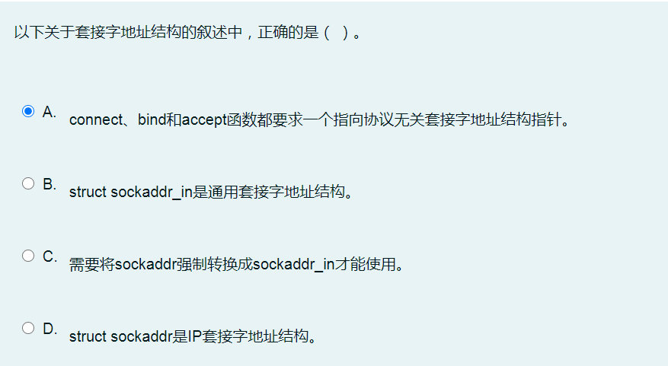
例题

Slide 256
并发编程
进程并发编程、I/O多路复用、线程并发
基本同步技术
变量实例到内存映射、线程交叉执行、进度图、信号量
线程并行
典型问题并行分治策略、加速比、并行效率、阿姆达尔定律等
并发问题
数据竞争、死锁等概念

Slide 257
实现并发服务器的方案/Approaches for Writing Concurrent Servers
服务器可以并发处理多个客户端/Allow server to handle multiple clients concurrently
1. 基于进程的/Process-based
内核自动调度多个逻辑流/Kernel automatically interleaves multiple logical flows
每个流都有自己的私有地址空间/Each flow has its own private address space
2. 基于事件的/Event-based
程序员手动管理控制流/Programmer manually interleaves multiple logical flows
所有流共享同一个地址空间/All flows share the same address space
通过I/O多路复用技术/Uses technique called I/O multiplexing.
3. 基于线程的/Thread-based
内核自动调度逻辑流/Kernel automatically interleaves multiple logical flows
每个流共享同样的地址空间/Each flow shares the same address space
基于线程和基于事件的混合/Hybrid of of process-based and event-based.

Slide 258
进程的另一个视图/Alternate View of a Process
Process = thread + code, data, and kernel context
Thread (main thread)
Code, data, and kernel context
Shared libraries
SP
Stack
brk
Run-time heap
Thread context:
Data registers
Condition codes
Stack pointer (SP)
Program counter (PC)
Read/write data
PC
Read-only code/data
0
Kernel context:
VM structures
Descriptor table
brk pointer

Slide 259
多线程进程/A Process With Multiple Threads
一个进程可以有多个线程/Multiple threads can be associated with a process
每个线程有自己的逻辑控制结构/Each thread has its own logical control flow
每个线程共享同样的代码、数据和内核上下文/Each thread shares the same code, data, and kernel context
每个线程有局部变量的本地栈/Each thread has its own stack for local variables
但是不受保护/but not protected from other threads
每个线程有自己的ID/Each thread has its own thread id (TID)
Thread 1 (main thread)
Thread 2 (peer thread)
Shared code and data
shared libraries
stack 1
stack 2
run-time heap
Thread 1 context:
Data registers
Condition codes
SP1
PC1
Thread 2 context:
Data registers
Condition codes
SP2
PC2
read/write data
read-only code/data
0
Kernel context:
VM structures
Descriptor table
brk pointer

Slide 260
映射变量实例到内存/Mapping Variable Instances to Memory
全局变量/Global variables
定义/Def: 声明在函数外面的变量/Variable declared outside of a function
全局变量在虚拟内存中只有一个实例/Virtual memory contains exactly one instance of any global variable
局部变量/Local variables
定义/Def: 在函数内声明的非static变量/Variable declared inside function without static attribute
每个线程栈有一个局部变量实例/Each thread stack contains one instance of each local variable
局部静态变量/Local static variables
定义/Def: 在函数内声明的static变量/Variable declared inside function with the static attribute
虚拟内存中只有一个局部静态变量实例/Virtual memory contains exactly one instance of any local static variable.

Slide 261
并发执行/ Concurrent Execution (cont)
不正确的顺序：两个线程增加计数器，但是结果是1而不是2/Incorrect ordering: two threads increment the counter, but the result is 1 instead of 2
i (thread)
instr_{i}
%rdx₁
%rdx₂
cnt
1
H₁
-
-
0
1
L₁
0
-
0
1
U₁
1
-
0
2
H₂
-
-
0
2
L₂
-
0
0
1
S₁
1
-
1
1
T₁
1
-
1
2
U₂
-
1
1
2
S₂
-
1
1
2
T₂
-
1
1
Oops!

Slide 262
信号量/Semaphores
信号量：/Semaphore: 非负全局整型同步变量，由P和V操作/non-negative global integer synchronization variable. Manipulated by P and V operations.
P(s)
如果s非0，则减1之后立即返回/If s is nonzero, then decrement s by 1 and return immediately.
测试和自减操作原子性完成/Test and decrement operations occur atomically (indivisibly)
如果s是0，则挂起线程直到s变为非0并由v操作重启动/If s is zero, then suspend thread until s becomes nonzero and the thread is restarted by a V operation.
重启动后，P操作自减并将控制权返回给调用者/After restarting, the P operation decrements s and returns control to the caller.
V(s):
自增1/Increment s by 1.
自增操作原子性完成/Increment operation occurs atomically
如果有任意线程在P操作中阻塞等待s变为非0，则重启其中一个线程，完成对应的p操作并递减s/If there are any threads blocked in a P operation waiting for s to become non-zero, then restart exactly one of those threads, which then completes its P operation by decrementing s.
信号量不变式/Semaphore invariant: (s >= 0)

Slide 263
表征并行程序性能/Characterizing Parallel Program Performance
p表示处理器核数, T_{k} 表示使用k个核运行的时间/p processor cores, T_{k} is the running time using k cores
加速比定义/Def. Speedup: S_{p} = T₁ / T_{p}
S_{p}表示相对加速比，如果T₁是并行版本代码在1个核上的运行时间/S_{p} is relative speedup if T₁ is running time of parallel version of the code running on 1 core.
S_{p}表示绝对加速比，如果T₁是串行版本代码在1个核上的运行时间/S_{p} is absolute speedup if T₁ is running time of sequential version of code running on 1 core.
绝对加速比能够更加真实的表示并行加速收益/Absolute speedup is a much truer measure of the benefits of parallelism.
并行效率定义/Def. Efficiency: E_{p} = S_{p} /p = T₁ /(pT_{p})
是(0, 100]之间的一个百分比/Reported as a percentage in the range (0, 100].
测度的是并行带来的额外开销/Measures the overhead due to parallelization

Slide 264
阿姆达尔定律/Amdahl’s Law
Gene Amdahl (Nov. 16, 1922 – Nov. 10, 2015)
描述了并行化的困难/Captures the difficulty of using parallelism to speed things up.
问题概述/Overall problem
T Total sequential time required/串行运行时间
p Fraction of total that can be sped up (0 ≤ p ≤ 1)/可并行加速比例
k Speedup factor/加速因子
最终的性能/Resulting Performance
T_{k} = pT/k + (1-p)T
并行部分被加速k倍/Portion which can be sped up runs k times faster
串行部分保持不动/Portion which cannot be sped up stays the same
最短时间/Least possible running time:
k = ∞
T∞ = (1-p)T

Slide 265
例题1
计算题/填空题：一个应用可并行部分占比0.8，使用4个处理器加速，加速因子为2，加速比=_______，并行效率=________。
解析
并行加速后的时间为：0.2 + 0.8 / 2 = 0.6
加速比为：1 / 0.6 = 1.67
并行效率为：1.67 / 4 * 100= 42%

Slide 266
例题2
多选题：可能会被多个线程并发访问的变量实例包括：
A：局部变量实例
B：全局变量实例
C：静态变量实例
D：寄存器
解析：B、C

Slide 267
例题3
判断题：多个线程对受保护的同一个共享浮点变量实例进行多次累加操作，输入和程序都不变的情况下，多次计算的结果总是相同的。
解析：错。浮点操作具有不可结合性，改变累加顺序可能改变结果。

